Slide 1
Week Date | Module / Topic | Writing | Key language
WEEK 7 11/12/23 | Holidays | Q1 knowing how to describe a photo for the writing paper | Sur la photo il y a un homme / père une femme / mère un garçon une fille des parents des enfants des grands-parents Il/Elle est + ADJ Ils sont + ADJ content / triste
 | Holidays | Q3 being able to translate key verbs in the past tense | j’ai il / elle a on a ils / elles ont past participles of -ER verbs je suis allé(e)

Slide 2
Target 5 Writing
vendredi 16 février 2024
Session objectives: Question
knowing how to describe a photo for the writing paper Q1 Photo
being able to translate key verbs in the past tense Q3 Translation
Do Now:
Translate the sentences into English.
exemple: Sur la photo il y a 1 homme. = In the photo there is 1 man.
Sur la photo il y a 3 enfants. =
Sur la photo il y a des grands-parents. =
Il y a un père. =
Il est content. =
J’ai écouté de la musique. =
Je suis allé au cinéma. =
Extra:
Comment dit-on …?
I played
I watched
I visited
I lived
I spoke
I thought

Slide 3
LES RÉPONSES – THE ANSWERS
Session objectives: Question
knowing how to describe a photo for the writing paper Q1 Photo
being able to translate key verbs in the past tense Q3 Translation
Do Now:
Translate the sentences into English.
exemple: Sur la photo il y a 1 homme. = In the photo there is 1 man.
Sur la photo il y a 3 enfants. =
Sur la photo il y a des grands-parents. =
Il y a un père. =
Il est content. =
J’ai écouté de la musique. =
Je suis allé au cinéma. =
Extra:
Comment dit-on …?
I played
I watched
I visited
I lived
I spoke
I thought
j’ai joué
In the photo there are 3 children.
j’ai regardé
In the photo there are grandparents.
j’ai visité
There is a father.
j’ai habité
He is happy.
j’ai parlé
I listened to music.
I went to the cinema.
j’ai pensé

Slide 4
Target 5 Writing
Vocabulary
People
Il y a … There is/are…
1/2/3/4 personnes 1/2/3 person/people
1/2/3 femme(s) 1/2/3 woman/women
1/2/3 homme(s) 1/2/3 man/men
1/2/3 fille(s) 1/2/3 girl(s)
1/2/3 garçon(s) 1/2/3 boy(s)
1/2/3 enfants 1/2/3 child(ren)
1/2/3 ami(e)(s) 1/2/3 friend(s)
Mood
elle/il est … she/he is
elles/ils sont … they are
content(e)(s) happy
triste(s) sad
grand(e)(s) tall
petit(e)(s) short
Weather
Il fait…
beau good weather
mauvais bad weather
chaud hot
froid cold

Slide 5
Target 5 Writing
Vocabulary
People
Il y a … There is/are…
1/2/3/4 personnes 1/2/3 person/people
1/2/3 femme(s) 1/2/3 woman/women
1/2/3 homme(s) 1/2/3 man/men
1/2/3 fille(s) 1/2/3 girl(s)
1/2/3 garçon(s) 1/2/3 boy(s)
1/2/3 enfants 1/2/3 child(ren)
1/2/3 ami(e)(s) 1/2/3 friend(s)
Mood
Elle/il est … She/he is
Elles/ils sont … They are
content(e)(s) happy
triste(s) sad
grand(e)(s) tall
petit(e)(s) short
Weather
Il fait …
beau good weather
mauvais bad weather
chaud hot
froid cold

Slide 6
Target 5 Writing
Listen to the teacher and write down the sentences in French, using the sentence builder below:
example: Sur la photo il y a un homme.
_________________________ 5. ____________________________
_________________________ 6. ____________________________
_________________________ 7. ____________________________
_________________________ 8. ____________________________
Notes:
Keep sentences VERY simple: students can use ‘il y a’ 4 times and write numbers in digit. They will get full marks by doing so.

Slide 7
Target 5 Writing
Complete gaps in the sentences in French, using the sentence builder below:
example: Il y a 4 personnes.
I_ _ _ 3 f________. 5. E___ e__ t____.
I_ _ _ 2 g______________. 6. I__ s___ g_____.
I_ _ _ 5 e____________. 7. E___ s____ p____
I_ _ _ 3 a______. 8. I_ f____ b____.

Slide 8
Target 5 Writing
LES RÉPONSES – THE ANSWERS
example: Il y a 4 personnes.
I_ _ _ 3 f________. 5. E___ e__ t____.
I_ _ _ 2 g______________. 6. I__ s___ g_____.
I_ _ _ 5 e____________. 7. E___ s____ p____
I_ _ _ 3 a______. 8. I_ f____ b____.
Il y a 3 femmes/filles.
Elle est triste.
Il y a 2 garçons.
Ils sont grands.
Il y a 5 enfants.
Elles sont petites.
Il y a 3 amis.
Il fait beau.
Notes:
Il y a 3 femmes/filles.
Il y a 2 garçons.
Il y a 5 enfants.
Il y a 3 amis.
Elle est triste.
Ils sont grands.
Elles sont petites.
Il fait beau.

Slide 9
Target 5 Writing
Without using the sentence builder, rewrite the words in the correct order to make a sentence:
example: personnes / il y a / 4
→ Il y a 4 personnes.
5 / y / femmes / a / il _____________________________
a / 2 / y / il / filles _____________________________
est / contente / elle _____________________________
petits / sont / ils _____________________________
froid / fait /il _____________________________
Extra:
Translate the sentences 1-5 into English from memory.
Notes:
Il y a 5 femmes.
Il y a 2 garçons.
Elle est contente.
Ils sont petits.
Il fait froid.

Slide 10
Target 5 Writing
LES RÉPONSES – THE ANSWERS
example: personnes / il y a / 4
→ Il y a 4 personnes.
5 / y / femmes / a / il _____________________________
a / 2 / y / il / filles _____________________________
est / contente / elle _____________________________
petits / sont / ils _____________________________
froid / fait /il _____________________________
Il y a 5 femmes.
There are 5 women.
Il y a 2 filles.
There are 2 girls.
Elle est contente.
She is happy.
Ils sont petits.
They are small.
Il fait froid.
The weather is cold.
Extra:
Translate the sentences 1-5 into English from memory.
Notes:
Il y a 5 femmes.
Il y a 2 garçons.
Elle est contente.
Ils sont petits.
Il fait froid.

Slide 11
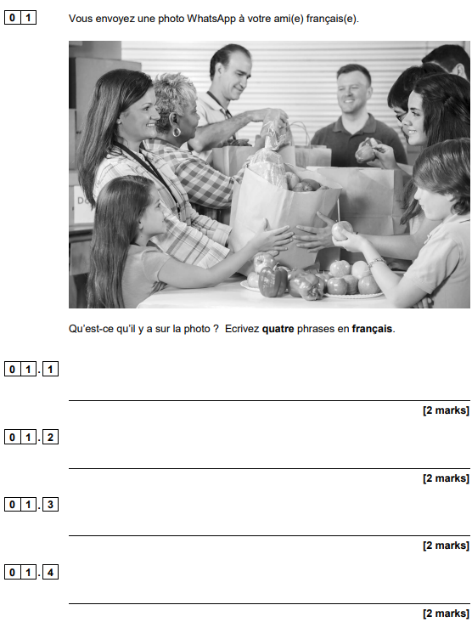
Target 5 Writing
The question 1 of the writing paper always asks:
Qu’est-ce qu’il y a sur la photo? Ecrivez quatre phrases en français.

Slide 12
Target 5 Writing
Let’s have a look at the mark scheme for question 1:
For 2 marks
• The response must be in the form of a sentence, using an appropriate conjugated verb.
• The same verb/grammatical structure may be repeated in more than one sentence, e.g. ‘il y a’ plus different nouns.
Notes:
For 2 marks
• The response must be in the form of a sentence, using an appropriate conjugated verb. The only exception to this is in French, where voici/voilà may be used in place of a verb. The same verb/grammatical structure may be repeated in more than one sentence, eg il y a/es gibt/hay plus different nouns.
• Any sentence that is broadly relevant to the photo is given 2 marks. For example, imagine that the photo is of a man in a café. The student writes, in the target language: It’s a man. He’s old (even if to your eyes he may not be – ‘old’ to a 16-year old may be different from your perception of ‘old’). He’s a father (even if this is not apparent from the photo, it would potentially be true). He’s a teacher (he could be, for all we know).
• The first person of the verb is acceptable, for example: ‘I am/we are playing tennis’.
• There may be linguistic errors, but the message must be communicated without ambiguity.

Slide 13
Target 5 Writing
What do you think about this student’s answers?
How many marks will they get?
2
Il y a une mère et 2 enfants.
2
Il y a 9 personnes et ils sont contents.
1 – no verb
Beaucoup de fruits.
0 – single word
Manger.
Notes:
For 0 marks
• The message makes no sense.
• A second person of the verb is used, for example: ‘You are wearing a t-shirt’.
• A single word, unless it is a conjugated verb in Spanish or Italian (comen/mangiano).

Slide 14
Target 5 Writing
What could they have done to get full marks?
2
Il y a une mère et 2 enfants.
Il y a une mère.
8 out of 8
FULL MARKS!
2
Il y a 9 personnes et ils sont contents.
Il y a 2 enfants.
2
Beaucoup de fruits.
Il y a 9 personnes.
2
Manger.
Ils sont contents.
Notes:
For 0 marks
• The message makes no sense.
• A second person of the verb is used, for example: ‘You are wearing a t-shirt’.
• A single word, unless it is a conjugated verb in Spanish or Italian (comen/mangiano).

Slide 15
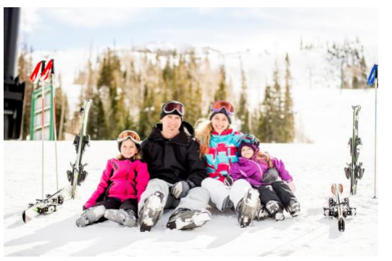
Target 5 Writing
Write 4 sentences to describe the photo. Do so within the time!
End
3 minutes

Slide 16
Target 5 Writing
RÉPONSES POSSIBLES – POSSIBLE ANSWERS
Il y a une mère.
Il y a un père.
Il y a 2 enfants.
Ils sont contents.

Slide 17
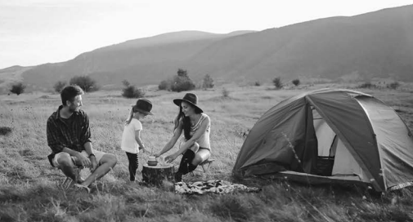
Target 5 Writing
Write 4 sentences to describe the photo. Do so within the time!
End
3 minutes

Slide 18
Target 5 Writing
RÉPONSES POSSIBLES – POSSIBLE ANSWERS
Il y a une mère.
Il y a un père.
Il y a 1 enfant.
Il fait beau.

Slide 19
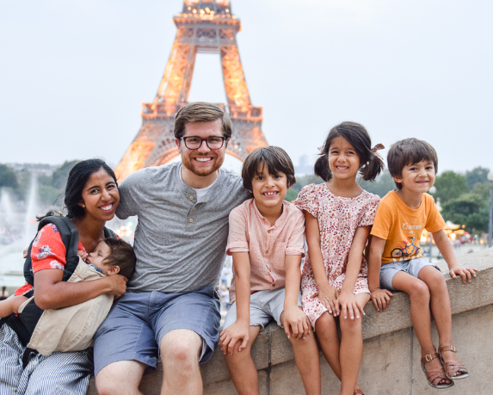
Target 5 Writing
Write 4 sentences to describe the photo. Do so within the time!
End
3 minutes

Slide 20
Target 5 Writing
RÉPONSES POSSIBLES – POSSIBLE ANSWERS
Il y a une famille.
Il y a 4 enfants.
Il y a des parents.
Ils sont à Paris.

Slide 21
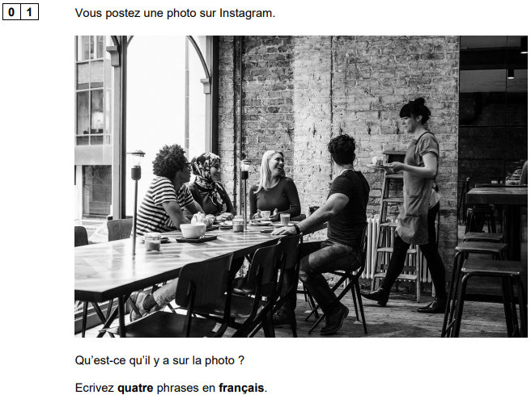
Exam question
Target 5 Writing
Now on your own!
End
3 minutes
Notes:
From June 2021

Slide 22
Target 5 Writing
vendredi 16 février 2024
Session objectives: Question
knowing how to describe a photo for the writing paper Q1 Photo
being able to translate key verbs in the past tense Q3 Translation
Notes:
j’ai
il / elle a
on a
ils / elles ont
past participles of -ER verbs
je suis allé(e)

Slide 23
Target 5 Writing
This is how you will be assessed for the translation:
Conveying key messages (5 marks)
5: All key messages are conveyed.
4: Nearly all key messages are conveyed.
3: Most key messages are conveyed.
2: Some key messages are conveyed.
1: Few key messages are conveyed.
Application of grammatical knowledge of language and structures (5 marks)
5: Very good knowledge of vocabulary and structures; highly accurate.
4: Good knowledge of vocabulary and structures; generally accurate.
3: Reasonable knowledge of vocabulary and structures; more accurate than inaccurate.
2: Limited knowledge of vocabulary and structures; generally inaccurate.
1: Very limited knowledge of vocabulary and structures; highly inaccurate.
Today we will focus on this.
Notes:
Perfection is not required for full marks. For example, occasional missing accents and minor spelling errors do not preclude a top band mark. However, if there are numerous minor errors and incorrect use of accents which change the meaning of a word, this is likely to have an impact on the mark for Application of grammatical knowledge of language and structures.

Slide 24
Target 5 Writing
Grammar
Grammar
To describe actions in the past, we use ‘le passé composé’. There are 3 steps:
What are they?
Choose a subject (noun or pronoun) example: je, tu, il, ils …
Conjugate ‘avoir’ (to have) in the present example: j’ai, tu as, il a, ils ont …
Drop the last two letters of the infinitive verb and add -é:
manger example: mangé
Now spot the error and correct:
example: j’ai jouer → j’ai joué
je écouté _______________ 4. elle ai visiter ______________
il a travaille _______________ 5. il a regardé ______________
elles a visité _______________ 6. elle a nagé ______________
jai nager _______________ 8. il ont écouté ______________
Notes:
j’ai
il / elle a
on a
ils / elles ont
past participles of -ER verbs
je suis allé(e)

Slide 25
Target 5 Writing
Grammar
Grammar
Some common verbs are irregular, they do not follow the pattern.
Can you remember them?
je suis allé(e) I went j’ai fait I did
c’était it was il a fait he did
Now translate:
example: I ate → j’ai mangé.
I listened _______________ 4. she did ______________
I went _______________ 5. I ate ______________
she visited _______________ 6. I made ______________
they lived _______________ 8. they celebrated ______________

Slide 26
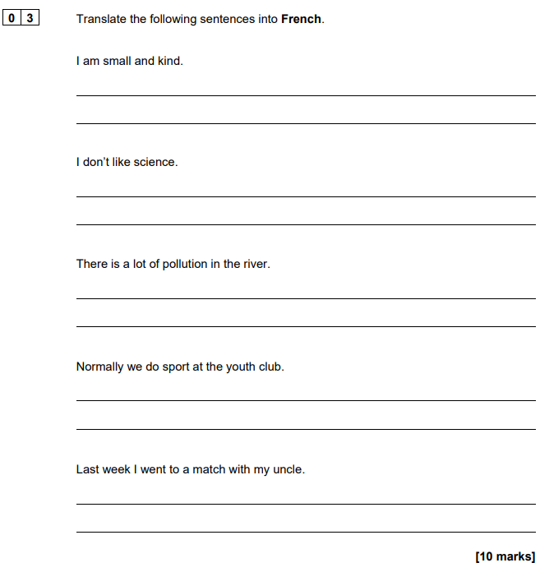
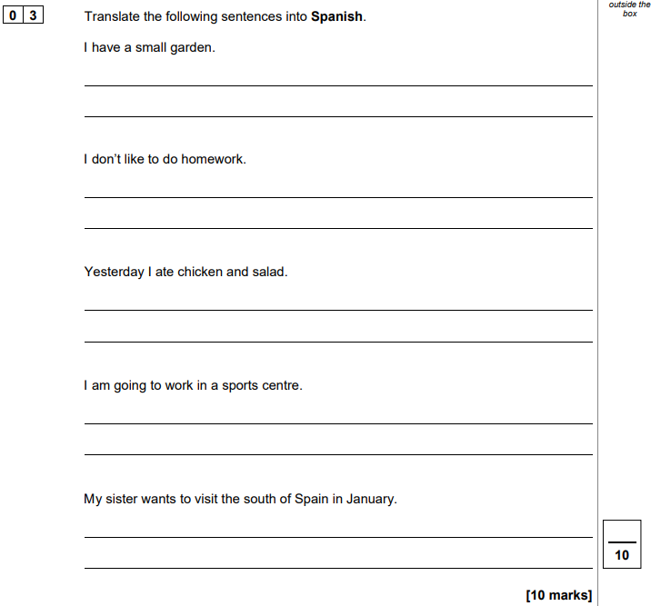
Target 5 Writing
This is what the translation question looks like.
Where is the sentence in the past tense?
The last sentence you need to translate is often in the past tense.
Ensure you read all the sentences first and identify where the sentence in the past tense is.
I am small and kind.
I don’t like science.
There is a lot of pollution in the river.
Normally we do sport at the youth club.
Last week I went to a match with my uncle.
Notes:
French Nov 2021

Slide 27
Target 5 Writing
Identify where the sentence in the past tense is.
Sample set 1
My father is tall.
At school I like maths and science.
I listen to music in the evening.
In my town there is a cinema and a museum.
I played football in the park with my friends.
November 2020
English is fun.
I go on holiday by train.
I talk with my friends in the park after school.
It is important to recycle paper.
Last Saturday, I celebrated my birthday at a good restaurant.
June 2022
I do my homework in the kitchen.
At school there is a big sports ground.
My aunt has a job in a café every Monday.
Usually I find the Internet useful.
Today I ate a lot of vegetables.
Notes:
Last week I went to a match with my uncle.
I played football in the park with my friends.
Last Saturday, I celebrated my birthday at a good restaurant.
Today I ate a lot of vegetables.
Spanish:
Sample set 1: I have a computer in my bedroom. I watch the television with my sister. We eat breakfast at eight o’clock. I want to have a shower because it uses less water. We went to the park last Sunday.
Nov 2020: I live in a white house. I go to school on the bus. I went to the swimming pool on Sunday. I like to drink a lot of water. My brother does not want to get married.
Nov 2021: My brother is good-looking. I do homework in the bedroom. I love to play video games on the computer. I want to visit Spain again next summer. I went to a friend’s party last Friday.
June 2022: I have a small garden. I don’t like to do homework. Yesterday I ate chicken and salad. I am going to work in a sports centre. My sister wants to visit the south of Spain in January.

Slide 28
Target 5 Writing
Vocabulary
Past tense time phrases
aujourd’hui today
hier yesterday
lundi/mardi dernier last Monday/Tuesday
mercredi dernier last Wednesday
jeudi/vendredi dernier last Thursday/Friday
samedi/dimanche dernier last Saturday/Sunday
la semaine dernière last week
l’année dernière last year
le week-end dernier last weekend
il y a 2 ans 2 years ago
il y a 3 mois 3 months ago
Location
au parc to/in the park
au collège to/in school
au stade to/in the stadium
au match to/at the match
au restaurant to/in the restaurant
à la piscine swimming-pool
People
avec… with
mon oncle my uncle
ma tante my aunt
mes amis my friends
mon petit frère my younger brother
ma petite sœur my younger sister
Food
j’ai mangé … I ate…
des fruits/légumes fruits/vegetables
du poulet/poisson chicken/fish
de la salade salad
Notes:
Last week I went to a match with my uncle.
I played football in the park with my friends.
Last Saturday, I celebrated my birthday at a good restaurant.
Today I ate a lot of vegetables.

Slide 29
Target 5 Writing
Vocabulary
Past tense time phrases
aujourd’hui today
hier yesterday
lundi/mardi dernier last Monday/Tuesday
mercredi dernier last Wednesday
jeudi/vendredi dernier last Thursday/Friday
samedi/dimanche dernier last Saturday/Sunday
la semaine dernière last week
l’année dernière last year
le week-end dernier last weekend
il y a 2 ans 2 years ago
il y a 3 mois 3 months ago
Location
au parc to/in the park
au collège to/in school
au stade to/in the stadium
au match to/at the match
au restaurant to/in the restaurant
à la piscine swimming-pool
People
avec… with
mon oncle my uncle
ma tante my aunt
mes amis my friends
mon petit frère my younger brother
ma petite sœur my younger sister

Slide 30
Target 5 Writing
Listen to the teacher and write down the sentences in French, using the sentence builder below:
example: Hier j’ai joué au parc avec mon oncle.
_________________________ 5. ____________________________
_________________________ 6. ____________________________
_________________________ 7. ____________________________
_________________________ 8. ____________________________

Slide 31
Target 5 Writing
Choose the correct translations:
ENGLISH | 1 | 2 | 3
Last week I went to a match. | La dernière semaine je suis alle au match. | La dernière semaine je suis allé au match. | La semaine dernière je suis allé au match.
I played football in the park with my friends. | J’ai joué au foot au parc avec mon amis. | J’ai joué au foot au parc avec mes amis. | J’ai joué le foot au parc avec mes amis.
Last Saturday, I celebrated my birthday. | Dernier samedi j’ai célébré mon anniversaire. | Samedi dernier j’ai célébré mon anniversaire. | Le samedi j’ai célébrer mon anniversaire.
Yesterday I watched TV. | Hier j’ai regardé la télé. | Hier j’ai regardé télé. | Hier j’ai regarder télé.
Today I went to school with my friends. | Aujourd’hui je suis allée au collège avec mes amis. | Aujourd’hui je suis allé au collège avec mes amis. | Aujourd’hui je allé au collège avec mes amis.
Last Monday I bought a book. | Lundi dernier j’ai acheté un livre. | Lundi dernier j’ai acheté un lire. | Lundi dernier j’ai acheté un libre.
Last weekend I went to town by train. | Week-end dernier je suis allé en ville en train. | Le week-end dernier je suis allé en ville par train. | Le week-end dernier je suis allé en ville en train.
Notes:
.

Slide 32
Exam question
Target 5 Writing
Now on your own!
Yesterday I did my homework.
Today I ate a lot of vegetables.
Last weekend I bought a mobile phone.
Last Monday I went to school by bus.
End
3 minutes
Notes:
All past paper questions:
Yesterday I did a lot of homework.
Today I ate a lot of vegetables.
Last weekend I bought a mobile phone.
Last Monday I went to school by bus.
+
Last week I went to a match with my uncle.
I played football in the park with my friends.
Last Saturday, I celebrated my birthday at a good restaurant.

Slide 33
Target 5 Writing
Exit Ticket
Listen and write the sentences :
Il y a 2 hommes.
Il y a 4 personnes.
Ils sont tristes.
Il fait mauvais.
Hier je suis allé au stade.
Le week-end dernier j’ai acheté une pizza.
Il y a 1 mois j’ai mangé au restaurant.
Notes:
Il y a 2 hommes.
Il y a 4 personnes.
Ils sont tristes.
Il fait mauvais.
Hier je suis allé au stade.
Le week-end dernier j’ai acheté une pizza.
Il y a 1 mois j’ai mangé au restaurant.

Slide 34
Week Date | Module / Topic | Writing | Key language
WEEK 8 11/12/23 | Holidays | Q2 40-word: giving a variety of opinions (opinion + noun from bullet point) and justification; conjugating in the 1st person singular | j’aime le/la/les j’adore le/la/les je n’aime pas le/la/les je déteste le/la/les je pense que je trouve que je crois que à mon avis parce que / car c’est / sont + ADJ
 | Holidays | Q4 90-word: building on 40-word by adding a contrasting opinion; conjugating in the 3rd person singular | mais cependant néanmoins d’un coté de l’autre coté ma sœur aime mon frère adore mon ami(e) n’aime pas ma mère déteste elle pense que il trouve que

Slide 35
Target 5 Writing
vendredi 16 février 2024
Session objectives: Question
being able to give a variety of relevant justified opinions Q2 40-word
producing contrasting opinions Q4 90-word
Do Now:
Match the missing word to the correct gap.
intéressant - délicieux - amusant - chaud - froid - j’aime
exemple: J’aime ma destination de vacances car c’est intéressant.
À mon avis le climat est bon car il fait ___________.
Je dirais que ________ regarder la télé un après-midi en vacances.
Je n’aime pas le climat. Il pleut et il fait _________.
J’adore manger au restaurant en France parce que c’est _________________.
Je pense que le camping c’est ___________.
Extra:
List the different ways to express opinions used in the 5 sentences.

Slide 36
LES RÉPONSES – THE ANSWERS
Session objectives: Question
being able to give a variety of relevant justified opinions Q2 40-word
producing contrasting opinions Q4 90-word
Do Now:
Match the missing word to the correct gap.
intéressant - délicieux - amusant - chaud - froid - j’aime
exemple: J’aime ma destination de vacances car c’est intéressant.
À mon avis le climat est bon car il fait ___________.
Je dirais que ________ regarder la télé un après-midi en vacances.
Je n’aime pas le climat. Il pleut et il fait _________.
J’adore manger au restaurant en France parce que c’est _________________.
Je pense que le camping c’est ___________.
Extra:
List the different ways to express opinions used in the 5 sentences.
chaud
j’aime
À mon avis
je dirais que
j’aime
je n’aime pas
j’adore
je pense que
froid
délicieux
amusant

Slide 37
Target 5 Writing
Vocabulary – 40-word question
Instructions – common phrases
Vous êtes… You are…
en vacances on holiday
Vous écrivez… You are writing…
à votre correspondant to your penpal
à votre ami(e) français to your French friend
un blog a blog
sur/au sujet de… about…
votre vie your life
votre temps libre your free time
votre santé your health
votre collège your school
Bullet points – common phrases/nouns
la météo the weather
les professeurs the teachers
les réseaux sociaux social network
les matières school subjects
les bâtiments the buildings
les repas the meals
votre dîner préféré your favourite dinner
votre petit déjeuner typique your typical breakfast
vos activités de vacances your holiday activities
une activité physique que vous aimez a physical activity you like
où vous êtes where you are
Key structures to use for the 40-word
j’aime le/la/les I like (the)
j’adore le/la/les I love (the)
je n’aime pas le/la/les I do not like (the)
je déteste le/la/les I hate (the)
je pense que c’est I think that it is
car/ parce qu’ils sont because they are
intéressant(s) interesting
super great
amusant(s) fun(ny)
nul(s) rubbish
horrible(s) horrible
barbant(s) boring
☺
☹

Slide 38
Target 5 Writing
1 | 2 | 3 | 4 | 5
météo
professeurs
réseaux sociaux
matières
bâtiments
repas
dîner
petit déjeuner
activités de vacances
intéressant(s)
super
amusant(s)
nul(s)
horrible(s)
barbant(s)
j’aime le/la/les
j’adore le/la/les
je n’aime pas le/la/les
je déteste le/la/les
c’est
ils sont
je pense que/qu’
car/ parce que/qu’
Listen to the teacher and write down the sentences in French, using the sentence builder above:
____________________________________________________________________
____________________________________________________________________
____________________________________________________________________
____________________________________________________________________
____________________________________________________________________

Slide 39
LES RÉPONSES – THE ANSWERS
1 | 2 | 3 | 4 | 5
météo
professeurs
réseaux sociaux
matières
bâtiments
repas
dîner
petit déjeuner
activités de vacances
intéressant(s)
super
amusant(s)
nul(s)
horrible(s)
barbant(s)
j’aime le/la/les
j’adore le/la/les
je n’aime pas le/la/les
je déteste le/la/les
c’est
ils sont
je pense que/qu’
car/ parce que/qu’
Listen to the teacher and write down the sentences in French, using the sentence builder above:
____________________________________________________________________
____________________________________________________________________
____________________________________________________________________
____________________________________________________________________
____________________________________________________________________
Je déteste les réseaux sociaux, je pense qu’ils sont horribles.
J’aime la météo car c’est super.
Je n’aime pas les bâtiments parce qu’ils sont nuls.
J’adore les professeurs car ils sont intéressants.
J’aime le repas, je pense que c’est excellent.

Slide 40
Target 5 Writing
Grammar
Grammar
« c’est » versus « sont »
When you justify your opinion, you will need to pay attention to the following:
if the noun is singular, you must use « c’est » in the justification.
example: j’aime le francais car c’est super.
if the noun is plural, you must use « ils sont » or « elles sont » in the justification.
example: j’adore les réseaux sociaux, car ils sont fascinants.
Note that your adjective will need to also be plural.
Justify each of the opinions, carefully choosing « c’est » or « ils/ elles sont »
J’aime le chocolat …
J’adore les sciences …
Je trouve que la biologie …
Je n’aime pas les professeurs …
Je pense que les matières …
Notes:
j’ai
il / elle a
on a
ils / elles ont
past participles of -ER verbs
je suis allé(e)

Slide 41
Target 5 Writing
Grammar
LES RÉPONSES – THE ANSWERS
« c’est » versus « sont »
When you justify your opinion, you will need to pay attention to the following:
if the noun is singular, you must use « c’est » in the justification.
example: j’aime le francais car c’est super.
if the noun is plural, you must use « ils sont » or « elles sont » in the justification.
example: j’adore les réseaux sociaux, car ils sont fascinants.
Note that your adjective will need to also be plural.
Justify each of the opinions, carefully choosing « c’est » or « ils/ elles sont »
J’aime le chocolat …
J’adore les sciences …
Je trouve que la biologie …
Je n’aime pas les professeurs …
Je pense que les matières …
car c’est délicieux.
car elles sont intéressantes.
c’est intéressant.
car ils sont stricts.
sont captivantes.
Notes:
j’ai
il / elle a
on a
ils / elles ont
past participles of -ER verbs
je suis allé(e)

Slide 42
Target 5 Writing
1 | 2 | 3 | 4 | 5
☺
météo
professeurs
réseaux sociaux
matières
bâtiments
repas
dîner
petit déjeuner
activités de vacances
intéressant(s)
super
amusant(s)
nul(s)
horrible(s)
barbant(s)
j’aime le/la/les
j’adore le/la/les
je n’aime pas le/la/les
je déteste le/la/les
c’est
ils sont
je pense que/qu’
car/ parce que/qu’
☺
☹
☹
Correct the sentences so that they make sense:
example: Je n’aime pas le dîner car c’est amusant. → Je n’aime pas le dîner car c’est horrible.
1. J’adore le petit déjeuner car c’est nul.
2. Je déteste les réseaux sociaux, je pense qu’ils sont amusants.
3. J’aime les repas parce qu’ils sont barbants.
4. Je n’aime pas les bâtiments, je pense qu’ils sont intéressants.
5. Je déteste les activités de vacances car c’est super.

Slide 43
LES RÉPONSES – THE ANSWERS
1 | 2 | 3 | 4 | 5
météo
professeurs
réseaux sociaux
matières
bâtiments
repas
dîner
petit déjeuner
activités de vacances
intéressant(s)
super
amusant(s)
nul(s)
horrible(s)
barbant(s)
j’aime le/la/les
j’adore le/la/les
je n’aime pas le/la/les
je déteste le/la/les
c’est
ils sont
je pense que/qu’
car/ parce que/qu’
Option 1: Je n’aime pas le petit déjeuner car c’est nul.
Option 2: J’adore le petit déjeuner car c’est super.
1. J’adore le petit déjeuner car c’est nul.
2. Je déteste les réseaux sociaux, je pense qu’ils sont amusants.
3. J’aime les repas parce qu’ils sont barbants.
4. Je n’aime pas les bâtiments, je pense qu’ils sont intéressants.
5. Je déteste les activités de vacances car c’est super.
Option 1: Je déteste les réseaux sociaux, je pense qu’ils sont barbants.
Option 2: J’adore les réseaux sociaux, je pense qu’ils sont amusants.
Option 1: Je n’aime pas les repas parce qu’ils sont barbants.
Option 2: J’aime les repas parce qu’ils sont amusants.
Option 1: J’aime les bâtiments, je pense qu’ils sont intéressants.
Option 2: Je n’aime pas les bâtiments, je pense qu’ils sont horribles.
Option 1: J’adore les activités de vacances car c’est super.
Option 2: Je déteste les activités de vacances car c’est nul.

Slide 44
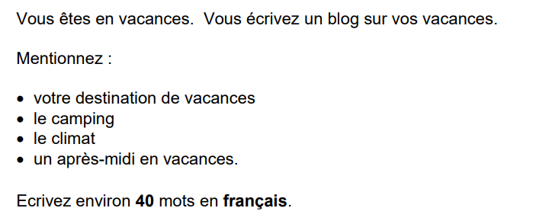
Target 5 Writing
J’aime ma destination de vacances car c’est amusant.
Je déteste le camping parce que c’est nul.
Je préfère l’hôtel car c’est confortable.
J’adore le climat, je pense que c’est super.
Je n’aime pas un après-midi en vacances car c’est barbant.
=34 words.
=40 words.
When writing your 40-word answer, you should aim to:
- use simple language
- communicate clearly
- answer each bullet point
You can do this by giving a relevant justified opinion about each bullet point.
Notes:
J’aime ma destination de vacances car c’est amusant.
Je déteste le camping parce que c’est nul. Je préfère l’hôtel car c’est confortable.
J’adore le climat, je pense que c’est super.
Je n’aime pas un après-midi en vacances car c’est barbant.

Slide 45
Target 5 Writing
What do you think about this student’s answers?
✓
✓
J’aime ma destination de vacances car c’est amusant. J’adore aller en vacances en France avec ma famille car il fait chaud. Je pense que visiter Paris et la tour Eiffel c’est super! Je n’aime pas le camping parce que c’est horrible et nul.
41 words
Content out of 10: A minimum number of bullet points must be covered for the award of marks for Content, as follows:
•9-10 marks: 4 bullet points
•5-8 marks: 3 bullet points
•3-4 marks: 2 bullet points
•1-2 marks: 1 bullet point
Language out of 6:
• 5-6: Uses a variety of appropriate vocabulary and grammatical structures. Generally accurate.
• 3-4: Vocabulary and grammatical structures generally appropriate to the task, with some attempt at variety. More accurate than inaccurate.
You must cover the 4 bullet points to get full marks!
Notes:
1–2
Vocabulary and structures used may be limited, repetitive or inappropriate. There may be frequent errors.
0
The language produced does not meet the standard required for Level 1 at this tier.

Slide 46
Target 5 Writing
The secret key to covering all 4 bullet points!
You do not have to lose mark for content, just because you don’t know what a bullet point means. The secret? Use:
an opinion phrase + the words from + a justification with a the bullet point general adjective
Example: J’aime un après-midi en vacances car c’est intéressant.
Notes:
1–2
Vocabulary and structures used may be limited, repetitive or inappropriate. There may be frequent errors.
0
The language produced does not meet the standard required for Level 1 at this tier.

Slide 47
Target 5 Writing
For each of these obscure bullet points, use the secret key to write a simple opinion:
les sorties scolaires
les matières
le bénévolat
le temps
les règles
l’amitié
J’adore les sorties scolaires car elles sont fascinantes.
Je n’aime pas les matières vu qu’elles sont barbantes.
Je pense que le bénévolat c’est très intéressant.
À mon avis le temps c’est génial.
Je déteste les règles parce qu’elles sont nulles.
J’adore l’amitié étant donné que c’est super.
Félicitations! You now know how to fool the examiners!
Notes:
1–2
Vocabulary and structures used may be limited, repetitive or inappropriate. There may be frequent errors.
0
The language produced does not meet the standard required for Level 1 at this tier.

Slide 48
Target 5 Writing
Use all the phrases given to write a 40-word answer to this question:
Pour mon petit déjeuner
Je n’aime pas les
manger un croissant et un fruit.
J’aime le fast-food
Vous écrivez un blog sur la santé.
Mentionnez:
• votre petit déjeuner typique
• une activité physique que vous aimez
• le fast-food
• les cigarettes.
Ecrivez environ 40 mots en français.
c’est nul et horrible
amusant.
typique j’adore
J’aime jouer au
ping-pong car c’est
c’est super.
cigarettes parce que
je pense que
Notes:
Pour mon petit déjeuner typique j’adore manger un croissant et un fruit.
J’aime jouer au ping-pong car c’est amusant.
J’aime le fast-food, je pense que c’est super.
Je n’aime pas les cigarettes parce que c’est nul et horrible.
41 words

Slide 49
LES RÉPONSES – THE ANSWERS
manger un croissant et un fruit.
Pour mon petit déjeuner
Je n’aime pas les
manger un croissant et un fruit.
Pour mon petit déjeuner
Je n’aime pas les
J’aime le fast-food,
J’aime le fast-food,
• votre petit déjeuner typique
• une activité physique que vous aimez
• le fast-food
• les cigarettes.
amusant.
c’est nul et horrible
amusant.
c’est nul et horrible
Pour mon petit déjeuner typique j’adore manger un croissant et un fruit.
J’aime jouer au ping-pong car c’est amusant.
J’aime le fast-food, je pense que c’est super.
Je n’aime pas les cigarettes parce que c’est nul et horrible.
typique j’adore
typique j’adore
J’aime jouer au
J’aime jouer au
cigarettes parce que
c’est super.
cigarettes parce que
c’est super.
ping-pong car c’est
ping-pong car c’est
je pense que
je pense que
Notes:
Pour mon petit déjeuner typique j’adore manger un croissant et un fruit.
J’aime jouer au ping-pong car c’est amusant.
J’aime le fast-food, je pense que c’est super.
Je n’aime pas les cigarettes parce que c’est nul et horrible.
41 words

Slide 50
Exam question
Target 5 Writing
Now on your own!
Apply all the strategies:
- if you don’t know a bullet point, use the secret key!
- pay attention to “c’est” versus “ils/elles sont”
Vous écrivez un blog sur votre collège.
Mentionnez:
• les matières
• les professeurs
• les bâtiments
• les repas.
Ecrivez environ 40 mots en français.
(Total 16 marks)
Aim to:
- use simple language
- communicate clearly
- answer each bullet point
Give a relevant justified opinion about each bullet point.
End
10 minutes
Notes:
From June 2021

Slide 51
Target 5 Writing
vendredi 16 février 2024
Session objectives: Question
being able to give a variety of relevant justified opinions Q2 40-word
producing contrasting opinions Q4 90-word

Slide 52
Target 5 Writing
Vocabulary – 90-word question
Past time phrases
hier (soir) yesterday (evening)
le week-end dernier last weekend
samedi dernier last Saturday
la semaine dernière last week
récemment recently
un(e) … récent(e) a recent …
Future time phrases
le week-end prochain next weekend
à l’avenir in the future
pour votre prochain … for your next …
Bullet points – common vocabulary
vos rapports your relationships
vos projets your projects
vos activités your activities
votre opinion de your opinion about
votre … préféré(e) your favourite …
votre préférence pour… your preference for …
vous voulez you want
ce que vous aimez what you like
Sequencers
d’abord first
puis then
après after
finalement finally
Conjunctions
étant donné que given that
vu que seeing that
de plus in addition
mais but
cependant however
en revanche however
néanmoins nevertheless
aussi also
de plus in addition
Opinion phrases
je préfère I prefer
à mon avis in my opinion
je dirais que I would say that
je crois que I believe that
de plus in addition
Adjectives
captivant captivating
fascinant fascinating
passionnant exciting
Key verbs:
je suis allé I went
j’ai visité I visited
c’était it was
je voudrais/j’aimerais + INF
I would like to + verb
ce serait it would be
si je pouvais if I could

Slide 53
Target 5 Writing
Tick the correct category for each bullet point:
Bullet point | Past | Opinion | Future
votre réseau social préféré
vos activités sur votre portable hier soir
vos projets avec vos ami(e)s le week-end prochain.
votre opinion du shopping
votre transport préféré pour aller en ville
une visite aux magasins samedi dernier
vos activités en ville le week-end prochain
votre opinion du règlement scolaire
votre club scolaire préféré
une journée scolaire la semaine dernière
la profession que vous voulez faire à l’avenir
votre opinion de l’uniforme
la pause-déjeuner hier
un voyage scolaire à l’avenir
✓
Notes:
Step 1 – reading the BPs and identifying where the past, future and opinion are

Slide 54
Target 5 Writing
LES RÉPONSES – THE ANSWERS
Bullet point | Past | Opinion | Future
votre réseau social préféré
vos activités sur votre portable hier soir
vos projets avec vos ami(e)s le week-end prochain.
votre opinion du shopping
votre transport préféré pour aller en ville
une visite aux magasins samedi dernier
vos activités en ville le week-end prochain
votre opinion du règlement scolaire
votre club scolaire préféré
une journée scolaire la semaine dernière
la profession que vous voulez faire à l’avenir
votre opinion de l’uniforme
la pause-déjeuner hier
un voyage scolaire à l’avenir
✓
✓
✓
✓
✓
✓
✓
✓
✓
✓
✓
✓
✓
✓
✓
Notes:
Step 1 – reading the BPs and identifying where the past, future and opinion are

Slide 55
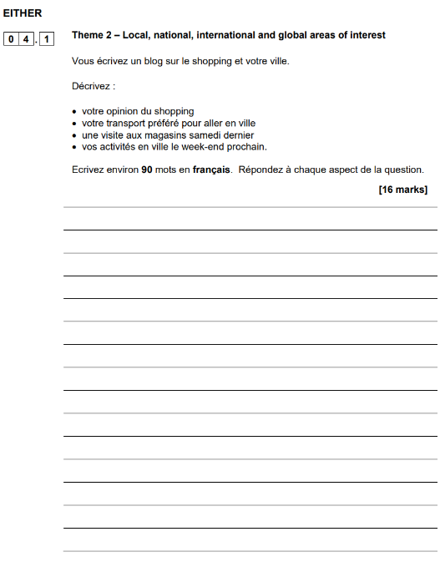
Target 5 Writing
Taking it one step at a time makes the difference!
First focus on writing 10 words per bullet point
Skip 3 lines between each answer!
(That’s so you can add more details later)
You reached 40 words!
Now go back and try to add 10 more words per bullet points by:
adding an extra or contrasting opinion
adding an extra activity
And just like that, you reached 76 words!
J’aime le shopping car c’est très amusant.
Mon transport préféré pour aller en ville c’est le bus car c’est rapide.
Samedi dernier je suis allé aux magasins de sport, c’était vraiment génial.
Le week-end prochain, je vais aller au cinéma en ville.
J’adore acheter des vêtements car c’est fascinant.
Cependant je déteste le train car c’est super cher.
De plus, j’ai joué au foot au parc.
Je vais aussi jouer au tennis car c’est mon sport préféré.
Notes:
Step 2 – start by giving a relevant answer to each bullet point – transfer what has been learnt on 40-word by giving a relevant justified opinion about each BP.

Slide 56
Target 5 Writing
Taking it one step at a time makes the difference!
When word count matters, remember that you can:
gain 3 words by saying who you do an activity with (avec ma famille, avec mes amis)
gain 2-3 words by saying where (au cinéma, au parc)
gain 2-3 by adding time expressions (le week-end dernier, l’année prochaine …)
And now you have 95 words!!!
J’aime le shopping car c’est très amusant. J’adore acheter des vêtements car c’est fascinant.
Mon transport préféré pour aller en ville c’est le bus car c’est rapide. Cependant je déteste le train car c’est super cher.
Samedi dernier je suis allé aux magasins de sport, c’était vraiment génial. De plus, j’ai joué au foot au parc.
Le week-end prochain, je vais aller au cinéma en ville. Je vais aussi jouer au tennis car c’est mon sport préféré.
J’aime le shopping car c’est très amusant. J’adore acheter des vêtements avec ma sœur au centre commercial car c’est fascinant.
Mon transport préféré pour aller en ville c’est le bus car c’est rapide. Cependant je déteste le train car c’est super cher.
Samedi dernier je suis allé aux magasins de sport, c’était vraiment génial. De plus, le week-end dernier, j’ai joué au foot avec mon père au parc.
Le week-end prochain, je vais aller au cinéma en ville avec mes cousins. Je vais aussi jouer au tennis avec mon oncle car c’est mon sport préféré.
Notes:
Step 2 – start by giving a relevant answer to each bullet point – transfer what has been learnt on 40-word by giving a relevant justified opinion about each BP.

Slide 57
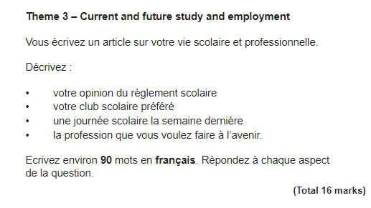
Target 5 Writing
When writing your 90-word answer, start by:
either giving a relevant justified opinion about each bullet point like you would do for the 40-word
or a relevant point (rather than an opinion) if it makes more sense.
Notes:
Step 2 – start by giving a relevant answer to each bullet point – transfer what has been learnt on 40-word by giving a relevant justified opinion about each BP.

Slide 58
Target 5 Speaking
Grammar
Grammar
The words I need to change in my answers!
Just like in the speaking rôle-play, you will need to change words in the bullet points, addressing you as ‘vous’. Remember:
‘tu’ + verb must change to « je » or « j’ » and correct verb form
‘vous’ + verb must change to « je » or « j’ » and correct verb form
‘ton’, ‘ta’, votre’ must change to « mon » or « ma » (check gender of noun)
‘tes’ and ‘vos’ must change to « mes »

Slide 59
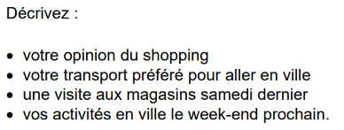
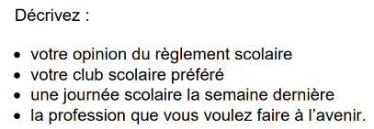
Target 5 Speaking
Grammar
Grammar
Produce an initial short, simple answer for each bullet point, making sure that you do not repeat the references to ‘you’ or ‘your’.
J’aime faire du shopping …
Mon transport préféré pour aller en ville c’est …
Le week-end prochain je vais jouer …
Je déteste le règlement scolaire …
Mon club scolaire préféré c’est …
À l’avenir, je voudrais …

Slide 60
Target 5 Writing
Je déteste le règlement scolaire dans mon collège car c’est vraiment horrible.
Mon club scolaire préféré c’est le club de basket car c’est amusant.
La semaine dernière au collège j’ai fait beaucoup de choses.
A l’avenir je voudrais être architecte car je suis créative.
When writing your 90-word answer, start by giving a relevant opinion or point about each bullet point.
Notes:
Step 2 – start by giving a relevant answer to each bullet point – transfer what has been learnt on 40-word by giving a relevant justified opinion about each BP.

Slide 61
Target 5 Writing
Listen and write the answer for each bullet point:
Notes:
Step 2 – start by giving a relevant answer to each bullet point – transfer what has been learnt on 40-word by giving a relevant justified opinion about each BP.
A mon avis je crois que le règlement scolaire n’est pas passionnant.
Je dirais que je préfère le club de théâtre car c’est captivant.
La semaine dernière avec le collège je suis allé au musée des sciences.
A l’avenir je voudrais travailler dans un hôtel car ce serait fascinant.

Slide 62
Target 5 Writing
LES RÉPONSES – THE ANSWERS
À mon avis je crois que le règlement scolaire n’est pas passionnant.
Je dirais que je préfère le club de théâtre car c’est captivant.
La semaine dernière avec le collège je suis allé au musée des sciences.
À l’avenir je voudrais travailler dans un hôtel car ce serait fascinant.
=49 words.
Notes:
Step 2 – start by giving a relevant answer to each bullet point – transfer what has been learnt on 40-word by giving a relevant justified opinion about each BP.
A mon avis je crois que le règlement scolaire n’est pas passionnant.
Je dirais que je préfère le club de théâtre car c’est captivant.
La semaine dernière avec le collège je suis allé au musée des sciences.
A l’avenir je voudrais travailler dans un hôtel car ce serait fascinant.

Slide 63
Target 5 Writing
À mon avis je crois que le règlement scolaire n’est pas passionnant.
Je dirais que je préfère le club de théâtre car c’est captivant.
La semaine dernière avec le collège je suis allé au musée des sciences.
À l’avenir je voudrais travailler dans un hôtel car ce serait fascinant.
Cependant c’est utile pour la discipline.
Je n’aime pas le club de danse car je pense que c’est barbant.
C’était très intéressant et j’ai adoré.
Mais ce serait aussi un peu difficile et fatigant.
En revanche mon ami a détesté car il n’aime pas les sciences.
=83 words.
=95 words.
To reach 90 words, add an opinion or a contrasting opinion about someone else.
To reach 90 words, add an opinion or a contrasting opinion.
Notes:
Step 3 – add contrastive opinions to get to 90 words

Slide 64
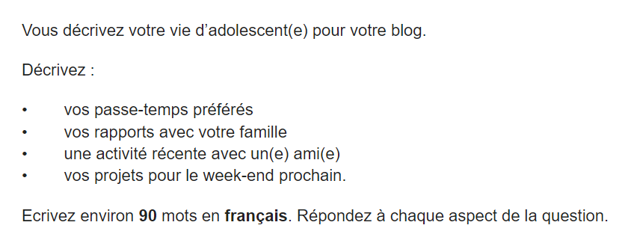
Target 5 Writing
OP
PA
FU
Read the bullet points and identify which one is in the past (PA), which one is in the future (FU), and which one requires an opinion (OP).
Complete the following sentence starters to start answering each bullet points.
Je préfère jouer au… car c’est…
J’adore ma famille, je dirais que ma famille est…
Le week-end dernier avec mon amie …
Le week-end prochain…
End
5 minutes

Slide 65
Exam question
Target 5 Writing
Now on your own!
Apply all the strategies:
start by producing 10w per bullet points and skip 3 lines
remove all references to ‘you’
build-up 10w extra words by giving extra/contrasting opinions, add an extra activity, say who with, where
Aim to:
- use simple language
- communicate clearly
- answer each bullet point
Give a relevant justified opinion about each bullet point.
End
10 minutes
Notes:
From June 2021

Slide 66
Target 5 Speaking
Exit Ticket
Ensure you address the 4 bullet points in the 40-word and 90-word questions.
When you are not sure about what a bullet point means, you can still try to give a justified opinion about each bullet point.
Practise doing so with :
les tâches ménagères
les devoirs
votre émission préférée
vos projets de voyage
Je n’aime pas les tâches ménagères car c’est horrible.
Je déteste les devoirs, je pense qu’ils sont barbants.
J’adore mon émission préférée parce que c’est super.
Je pense que les projets de voyage c’est important.

Slide 67
Week Date | Module / Topic | Writing | Key language
WEEK 8 11/12/23 | Family and hobbies | Q1 photo description: writing other statements: il fait beau/mauvais/chaud/froid il y a beaucoup de gens, review 3rd person singular and plural with 'être' + adjectives (content/triste) | Il/Elle est + ADJ Ils sont + ADJ content / triste Il fait + ADJ beau / mauvais chaud / froid
 | Hobbies and past and future weekends | Q3 translation: focus on accuracy of key verbs in the near future tense | near future ALLER/je,il,elle,on

Slide 68
Target 5 Writing
vendredi 16 février 2024
Session objectives: Question
practising the photo description for the writing paper Q1 Photo
being able to translate key verbs in the future tense Q3 Translation
Do Now:
Translate the sentences into French.
example: In the photo there is 1 family = Sur la photo il y a 1 famille.
In the photo, there are 3 people. =
In the photo, there is a girl. =
there is also a woman. =
She is happy. =
They are sad. =
The weather is good. =
Extra:
Comment dit-on …?
there is
there are
it is
he is
she is
they are
it is (+weather)

Slide 69
LES RÉPONSES – THE ANSWERS
Session objectives: Question
knowing how to describe a photo for the writing paper Q1 Photo
being able to translate key verbs in the past tense Q3 Translation
Do Now:
Translate the sentences into French.
example: In the photo there is 1 family = Sur la photo il y a 1 famille.
In the photo, there are 3 people. =
In the photo, there is a girl. =
there is also a woman. =
She is happy. =
They are sad. =
The weather is good. =
Extra:
Comment dit-on …?
there is
there are
it is
he is
she is
they are
it is (+weather)
il y a
Sur la photo il y a 3 personnes.
il y a
Sur la photo il y a une fille.
c’est
Il y a aussi une femme.
il est
Elle est contente.
elle est
Ils / Elles sont tristes.
ils/elles sont
Il fait beau.
il fait

Slide 70
Target 5 Writing
Vocabulary
People
Il y a … There is/are…
1/2/3/4 personnes 1/2/3 person/people
1/2/3 femme(s) 1/2/3 woman/women
1/2/3 homme(s) 1/2/3 man/men
1/2/3 fille(s) 1/2/3 girl(s)
1/2/3 garçon(s) 1/2/3 boy(s)
1/2/3 enfants 1/2/3 child(ren)
1/2/3 ami(e)(s) 1/2/3 friend(s)
un père a father
une mère a mother
des parents parents
des grands-parents grandparents
Mood
Elle/il est … She/he is
Elles/ils sont … They are
content(e)(s) happy
triste(s) sad
grand(e)(s) tall
petit(e)(s) short
Description
Il/Elle a He/She has
Ils ont They have
les cheveux courts short hair
les cheveux longs long hair
les yeux marron brown eyes
Location
Il/Elle est à OR ils sont à
la maison home
la piscine swimming-pool
la cantine canteen
Il/Elle est au OR ils sont au
collège school
parc park
Il/Elle est dans OR ils sont dans
un bureau an office
un cabinet a doctor’s cabinet
un restaurant a restaurant
un hôtel a hotel
un magasin a shop
Weather
Il fait …
beau good weather
mauvais bad weather
chaud hot
froid cold

Slide 71
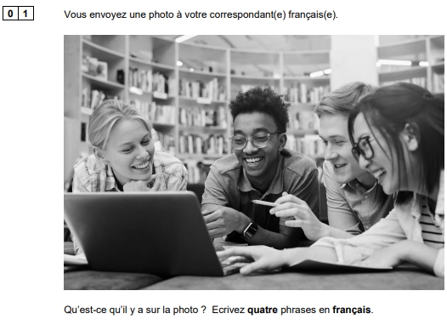
Exam question - Assessing progress
Target 5 Writing
Before the Christmas break, we practised the photo description.
Use the strategies you can remember to answer Q1 successfully.
3 minutes
Notes:
From June 2021 - Keep sentences VERY simple: students can use ‘il y a’ 4 times and write numbers in digit. They will get full marks by doing so.

Slide 72
Target 5 Writing
Reminder:
In Foundation, you will describe a photo in:
the speaking exam, for the photo card
the writing exam, in the first question
The expectations are different, as in the writing, you are allowed to use
‘il y a’ 4 times, followed by a noun.
Sur la photo il y a 4 personnes.
Sur la photo il y a 2 garçons.
Sur la photo il y a 2 filles.
Sur la photo il y a 1 ordinateur.
Notes:
Keep sentences VERY simple: students can use ‘il y a’ 4 times and write numbers in digit. They will get full marks by doing so.

Slide 73
Target 5 Writing
Reminder:
If you feel more confident, you can start using the strategy from the speaking photo card to describe photos in the writing.
What is the acronym we learnt and what does it stand for?
People, Action, Location, Mood/Description, (Weather)
Here is an example:
Sur la photo il y a 4 personnes.
Ils sont en train d’étudier.
Ils sont à la bibliothèque.
Ils sont contents.

Slide 74
Target 5 Writing
Let’s practise a variety of structures for the photo description!
Listen to the teacher and write the sentences in French.
example: Sur la photo il y a un homme et deux femmes.
_________________________ 5. ____________________________
_________________________ 6. ____________________________
_________________________ 7. ____________________________
_________________________ 8. ____________________________

Slide 75
Target 5 Writing
Complete gaps in the sentences in French, using the sentence builder below:
example: Sur la photo Il y a 3 enfants.
I_ _ _ d__ g_____-p________. 5. E___ e__ a__ c___________.
I__ s___ c___________. 6. I__ s___ d___ u__ r___________.
E___ e__ g__________. 7. E___ s____ à l__ m_________.
I_ a l__ c________ c______. 8. I_ f____ m_________.

Slide 76
Target 5 Writing
LES RÉPONSES – THE ANSWERS
example: Sur la photo Il y a 3 enfants.
I_ _ _ d__ g_____-p________. 5. E___ e__ a__ c___________.
I__ s___ c___________. 6. I__ s___ d___ u__ r___________.
E___ e__ g__________. 7. E___ s____ à l__ m_________.
I_ a l__ c________ c______. 8. I_ f____ m_________.
Il y a des grands-parents.
Elle est au collège.
Ils sont contents.
Ils sont dans un restaurant.
Elle est grande.
Elles sont à la maison.
Il a les cheveux courts.
Il fait mauvais.
Notes:
Il y a 3 femmes/filles.
Il y a 2 garçons.
Il y a 5 enfants.
Il y a 3 amis.
Elle est triste.
Ils sont grands.
Elles sont petites.
Il fait beau.

Slide 77
Target 5 Writing
Without using the sentence builder, rewrite the words in the correct order to make a sentence:
example: y / personnes / la / il / a / 4 / sur / photo
→ Sur la photo il y a 4 personnes.
sont / maison / ils / la / à _____________________________
contents / très / sont / ils _____________________________
a / cheveux / elle / longs / les _____________________________
beau / chaud / et / fait / il _____________________________
bureau / un / ils / dans / sont _____________________________
Extra:
Translate the sentences 1-5 into English from memory.
Notes:
Il y a 5 femmes.
Il y a 2 garçons.
Elle est contente.
Ils sont petits.
Il fait froid.

Slide 78
Target 5 Writing
LES RÉPONSES – THE ANSWERS
example: y / personnes / la / il / a / 4 / sur / photo
→ Sur la photo il y a 4 personnes.
sont / maison / ils / la / à _____________________________
contents / très / sont / ils _____________________________
a / cheveux / elle / longs / les _____________________________
beau / chaud / et / fait / il _____________________________
bureau / un / ils / dans / sont _____________________________
Ils sont à la maison.
They are at home.
Il sont très contents.
They are happy.
Elle a les cheveux longs.
She has long hair.
Il fait beau et chaud.
The weather is nice and hot.
Ils sont dans un bureau.
They are in an office.
Extra:
Translate the sentences 1-5 into English from memory.
Notes:
Il y a 5 femmes.
Il y a 2 garçons.
Elle est contente.
Ils sont petits.
Il fait froid.

Slide 79
Target 5 Speaking
Grammar
Grammar
When using a variety of structures, it is really important not to confuse them.
Let’s look at the most common misconceptions:
we say in the photo in English but in French it is ‘sur la photo’ (on the photo)
there is and there are are the same phrase in French: ‘il y a’
a/an in English is the same as one (1). In French, it is ‘un’ or ‘une’
you are allowed to use digit numbers in Q1, if you’re hesitant with the spelling.
in English, there are and they are may sound similar but means different things;
there are = il y a
they are = ils sont
it is is almost always ‘c’est’ but when describing the weather, we use ‘il fait’

Slide 80
Target 5 Speaking
Grammar
Grammar
Complete the gaps with the correct verb phrase:
example: Sur la photo ____________ une famille.
_______________ au collège. (They are in school.)
_______________ tristes. (They are sad.)
_______________ aussi 1 fille. (They is also a girl.)
_______________ beau. (The weather is nice.)
_______________ des parents. (There are parents.)
_______________ au parc. (They are in the park.)
il y a

Slide 81
Target 5 Speaking
Grammar
LES RÉPONSES – THE ANSWERS
Complete the gaps with the correct verb phrase:
example: Sur la photo ____________ une famille.
_______________ au collège. (They are in school.)
_______________ tristes. (They are sad.)
_______________ aussi 1 fille. (They is also a girl.)
_______________ beau. (The weather is nice.)
_______________ des parents. (There are parents.)
_______________ au parc. (They are in the park.)
il y a
Ils / Elles sont
Ils / Elles sont
Il y a
Il fait
Il y a
Ils / Elles sont

Slide 82
Target 5 Writing
Reminder: This is the mark scheme for question 1:
For 2 marks
• The response must be a sentence, using an appropriate conjugated verb.
• The same verb/grammatical structure may be repeated in more than one sentence,
example: ‘il y a’ plus different nouns.
• The most important is to ensure you communicate clearly!
Notes:
For 2 marks
• The response must be in the form of a sentence, using an appropriate conjugated verb. The only exception to this is in French, where voici/voilà may be used in place of a verb. The same verb/grammatical structure may be repeated in more than one sentence, eg il y a/es gibt/hay plus different nouns.
• Any sentence that is broadly relevant to the photo is given 2 marks. For example, imagine that the photo is of a man in a café. The student writes, in the target language: It’s a man. He’s old (even if to your eyes he may not be – ‘old’ to a 16-year old may be different from your perception of ‘old’). He’s a father (even if this is not apparent from the photo, it would potentially be true). He’s a teacher (he could be, for all we know).
• The first person of the verb is acceptable, for example: ‘I am/we are playing tennis’.
• There may be linguistic errors, but the message must be communicated without ambiguity.

Slide 83
Target 5 Writing
Write 4 sentences to describe the photo. Do so within the time!
You can only use “il y a” 3 times!
3 minutes

Slide 84
Target 5 Writing
RÉPONSES POSSIBLES – POSSIBLE ANSWERS
Il y a une mère.
Il y a un père.
Il y a 2 enfants.
Ils sont contents.

Slide 85
Target 5 Writing
Write 4 sentences to describe the photo. Do so within the time!
You can only use “il y a” twice!
3 minutes

Slide 86
Target 5 Writing
RÉPONSES POSSIBLES – POSSIBLE ANSWERS
Il y a une mère.
Il y a un père.
Ils sont dans un camping.
Il fait beau.

Slide 87
Target 5 Writing
Write 4 sentences to describe the photo. Do so within the time!
You can only use “il y a” once!
3 minutes

Slide 88
Target 5 Writing
RÉPONSES POSSIBLES – POSSIBLE ANSWERS
Il y a une famille.
Ils sont à Paris.
Ils sont contents.
Il fait beau.

Slide 89
Exam question - Assessing progress
Target 5 Writing
Now on your own!
Describe this photo again, using a variety of structures if you can.
End
3 minutes
Notes:
From June 2021 - Keep sentences VERY simple: students can use ‘il y a’ 4 times and write numbers in digit. They will get full marks by doing so.

Slide 90
Target 5 Writing
vendredi 16 février 2024
Session objectives: Question
practising the photo description for the writing paper Q1 Photo
being able to translate key verbs in the future tense Q3 Translation

Slide 91
Target 5 Writing
This is how you will be assessed for the translation:
Conveying key messages (5 marks)
5: All key messages are conveyed.
4: Nearly all key messages are conveyed.
3: Most key messages are conveyed.
2: Some key messages are conveyed.
1: Few key messages are conveyed.
Application of grammatical knowledge of language and structures (5 marks)
5: Very good knowledge of vocabulary and structures; highly accurate.
4: Good knowledge of vocabulary and structures; generally accurate.
3: Reasonable knowledge of vocabulary and structures; more accurate than inaccurate.
2: Limited knowledge of vocabulary and structures; generally inaccurate.
1: Very limited knowledge of vocabulary and structures; highly inaccurate.
Today we will focus on this.
Notes:
Perfection is not required for full marks. For example, occasional missing accents and minor spelling errors do not preclude a top band mark. However, if there are numerous minor errors and incorrect use of accents which change the meaning of a word, this is likely to have an impact on the mark for Application of grammatical knowledge of language and structures.

Slide 92
Target 5 Writing
This is what the translation question looks like.
Where is the sentence in the future tense?
The fourth sentence you need to translate is sometimes in the future tense.
Ensure you read all the sentences first and identify where the sentence in the future tense is.
French.

Slide 93
Target 5 Writing
Grammar
Grammar
To describe actions in the future, we use ‘le futur immédiat’. There are 3 steps:
What are they?
Choose a subject (noun or pronoun) example: je, tu, il, ils …
Conjugate ‘aller’ (to go) in the present example: je vais, tu vas, il va, ils vont …
Keep the verb in the infinitive example: manger
That’s it! example: je vais manger
Now spot the error and correct:
example: j’ai jouer → je vais jouer
je aller écouter _______________ 4. elle vais visiter ______________
il va travaille _______________ 5. il va regardé ______________
elles va visiter _______________ 6. elle vas nager ______________
je vais nage _______________ 8. il ont écouter ______________

Slide 94
Target 5 Writing
Vocabulary
Future tense time phrases
demain tomorrow
lundi/mardi prochain next Monday/Tuesday
mercredi prochain next Wednesday
jeudi/vendredi prochain next Thursday/Friday
samedi/dimanche prochain next Saturday/Sunday
la semaine prochaine next week
l’année prochaine next year
le week-end prochain next weekend
dans 2 ans in 2 years
après les examens after the exams
à l’avenir in the future
Location
au parc to/in the park
au collège to/in school
au stade to/in the stadium
au match to/at the match
au restaurant to/in the restaurant
à la piscine swimming-pool
People
avec… with
mon oncle my uncle
ma tante my aunt
mes amis my friends
mon petit frère my younger brother
ma petite sœur my younger sister

Slide 95
Target 5 Writing
Listen to the teacher and write down the sentences in French, using the sentence builder below:
example: Le week-end prochain je vais jouer au parc avec mon oncle.
_________________________ 5. ____________________________
_________________________ 6. ____________________________
_________________________ 7. ____________________________
_________________________ 8. ____________________________

Slide 96
Target 5 Writing
Choose the correct translations:
ENGLISH | 1 | 2 | 3
Next week I am going to go to the match. | La semaine prochaine je aller au match. | La semaine prochaine je suis allé au match. | La semaine prochaine je vais aller au match.
I’m going to play in the park with my friends. | J’ai joué au parc avec mon amis. | Je vais jouer au parc avec mes amis. | Je vais joué au parc avec mes amis.
Next Sunday, I’m going to celebrate Christmas. | Dimanche prochain je aller célébrer Noël. | Dimanche prochain je vais célébrer Noël. | Le dimanche je célèbre Noël.
Tomorrow I’ll watch TV. | Demain je vais regarder la télé. | Hier je vais regarder la télé. | Demain j’ai regarder la télé.
Next week, I will go to school with my friends. | La semaine dernière, je suis allée au collège avec mes amis. | La semaine prochaine, je vais aller au collège avec mes amis. | Aujourd’hui je allé au collège avec mes amis.
Next Monday I’m going to go to the library. | Lundi prochain je vais aller à la bibliothèque. | Lundi dernier je suis allé à la bibliothèque. | Le lundi je vais à la bibliothèque.
Notes:
.

Slide 97
Exam question
Target 5 Writing
Now on your own!
Tomorrow I’m going to do my homework.
In the future, I’m going to eat a lot of vegetables.
Next weekend I’m going to buy a mobile phone.
Next Monday I’m going to go to school by bus.
3 minutes

Slide 98
Target 5 Writing
Exit Ticket
Listen and write the sentences :
Sur la photo il y a 2 hommes.
Ils sont dans un bureau.
Ils sont très grands.
Il fait chaud.
Le week-end prochain je vais aller au stade.
La semaine prochaine je vais manger au restaurant.
À l’avenir je vais étudier les sciences.
Notes:
Transcript:
Sur la photo il y a 2 hommes.
Ils sont dans un bureau.
Ils sont très grands.
Il fait chaud.
Le week-end prochain je vais aller au stade.
La semaine prochaine je vais manger au restaurant.
À l’avenir je vais étudier les sciences.

Slide 99
Week Date | Module / Topic | Writing | Key language
WEEK 2 15/01/24 | Town | Q2 40-word: tackling bullet points that are unknown, using a generic opinion; spotting if the BP is singular or plural to justify opinion accurately (c’est vs sont) | j’aime le/la/les j’adore le/la/les je n’aime pas le/la/les je déteste le/la/les parce que / car c’est / sont + ADJ
 | Town and hobbies | Q4 90-word: producing 3 verbs in 3 tenses accurately | je …e j’ai …é + je suis allé(e) je vais …er/ir/re present -ER/je passé composé -ER/AVOIR/je near future ALLER/je

Slide 100
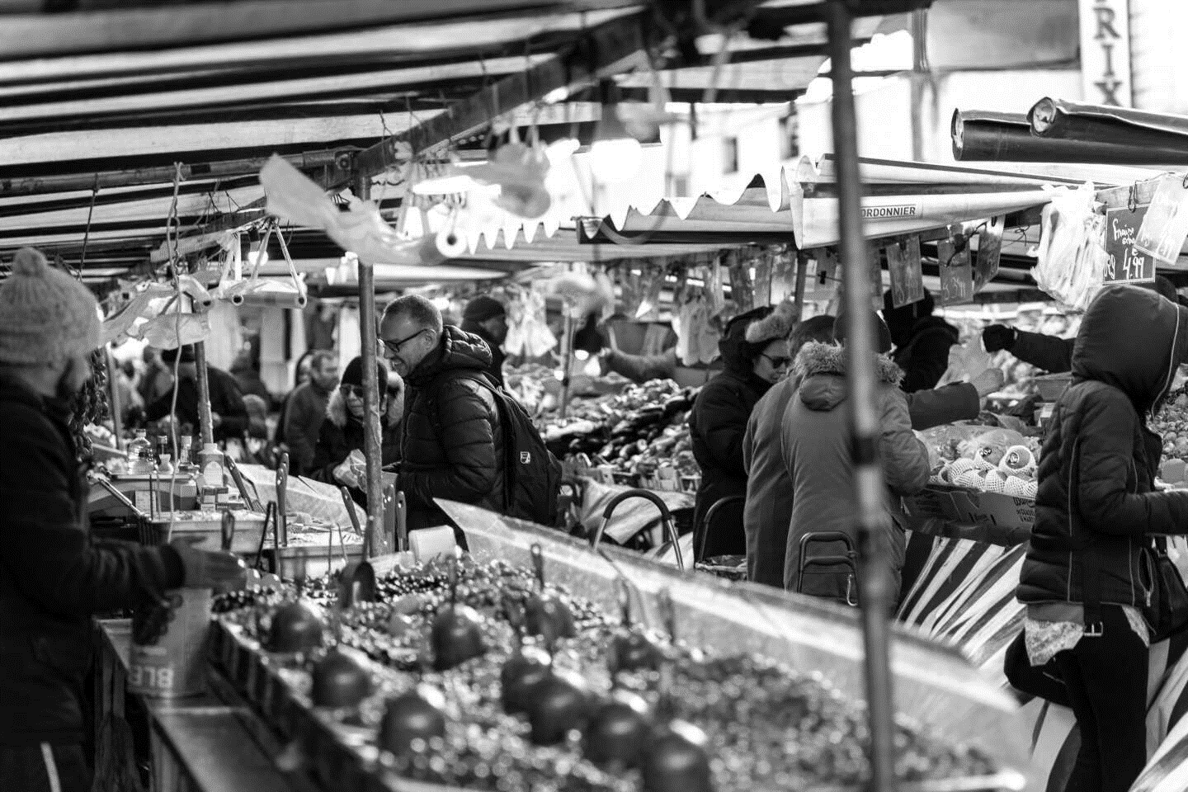
Target 5 Writing
vendredi 16 février 2024
Session objectives: Question
tackling bullet points that are unknown Q2 40-word
producing 3 verbs in 3 tenses accurately Q4 90-word
Do Now:
Write 4 sentences to describe this photo.
Extra:
Comment dit-on …?
I play
I played
I am going to play
it is
it was
it is going to be

Slide 101
LES RÉPONSES – THE ANSWERS
Session objectives: Question
tackling bullet points that are unknown Q2 40-word
producing 3 verbs in 3 tenses accurately Q4 90-word
Do Now:
Write 4 sentences to describe this photo.
Extra:
Comment dit-on …?
I play
I played
I am going to play
it is
it was
it is going to be
Sur la photo il y a beaucoup de personnes.
je joue
j’ai joué
Il y a un marché.
je vais jouer
Il y a des hommes.
c’est
c’était
Il y a des femmes.
ça va être

Slide 102
Exam question
Target 5 Writing
In previous week, we have practised translating sentences in the past and future accurately.
Translate these sentences without support in exam conditions:
Last week-end, I played football in the park.
Last year, I went on holiday to France.
Yesterday, I ate in a restaurant with my family.
Past
In the future, I’m going to study French.
Next week, I’m going to buy a new tablet.
Future
3 minutes

Slide 103
Target 5 Writing
LES RÉPONSES – THE ANSWERS
Translate these sentences without support in exam conditions:
Last weekend, I played football in the park.
Last year, I went on holiday to France.
Yesterday, I ate in a restaurant with my family.
In the future, I’m going to study French.
Next week, I’m going to buy a new tablet.
Le week-end dernier, j’ai joué au foot [au / dans le] parc.
L’année dernière, je suis allé(e) en vacances en France.
Hier, j’ai mangé [au /dans un] restaurant avec ma famille.
[À l’avenir / dans le future], je vais étudier le français.
La semaine prochaine, je vais acheter une nouvelle tablette.

Slide 104
Target 5 Writing
Vocabulary – 40-word question
Instructions – common phrases
Vous êtes… You are…
en vacances on holiday
Vous écrivez… You are writing…
à votre correspondant to your penpal
à votre ami(e) français to your French friend
un blog a blog
sur/au sujet de… about…
votre vie your life
votre temps libre your free time
votre santé your health
votre collège your school
Bullet points – common phrases/nouns
la météo the weather
les professeurs the teachers
les réseaux sociaux social network
les matières school subjects
les bâtiments the buildings
les repas the meals
le logement accommodation
votre ville your city / town
vos activités de vacances your holiday activities
où vous habitez where you live
où vous êtes where you are
Key structures to use for the 40-word
j’aime le/la/les I like (the)
j’adore le/la/les I love (the)
je n’aime pas le/la/les I do not like (the)
je déteste le/la/les I hate (the)
je pense que c’est I think that it is
car/ parce qu’ils sont because they are
intéressant(s) interesting
super great
amusant(s) fun(ny)
nul(s) rubbish
horrible(s) horrible
barbant(s) boring
☺
☹

Slide 105
Target 5 Writing
1 | 2 | 3 | 4 | 5
intéressant(s)
super
amusant(s)
nul(s)
horrible(s)
barbant(s)
j’aime le/la/les
j’adore le/la/les
je n’aime pas le/la/les
je déteste le/la/les
météo
professeurs
réseaux sociaux
matières
bâtiments
repas
logement
ville
activités de vacances
c’est
ils sont
je pense que/qu’
car/ parce que/qu’
Listen to the teacher and write down the sentences in French, using the sentence builder above:
____________________________________________________________________
____________________________________________________________________
____________________________________________________________________
____________________________________________________________________
____________________________________________________________________
challenge!

Slide 106
LES RÉPONSES – THE ANSWERS
Target 5 Writing
1 | 2 | 3 | 4 | 5
intéressant(s)
super
amusant(s)
nul(s)
horrible(s)
barbant(s)
j’aime le/la/les
j’adore le/la/les
je n’aime pas le/la/les
je déteste le/la/les
météo
professeurs
réseaux sociaux
matières
bâtiments
repas
logement
ville
activités de vacances
c’est
ils sont
je pense que/qu’
car/ parce que/qu’
Listen to the teacher and write down the sentences in French, using the sentence builder above:
____________________________________________________________________
____________________________________________________________________
____________________________________________________________________
____________________________________________________________________
____________________________________________________________________
J’aime le logement car c’est super.
J’adore les bâtiments parce qu’ils sont intéressants.
Je n’aime pas les repas parce qu’ils sont nuls.
Je déteste les matières, je pense qu’elles sont barbantes.
Je pense que les réseaux sociaux sont amusants.

Slide 107
Target 5 Writing
Grammar
Grammar
« c’est » versus « sont »
Remember: when you justify your opinion, you need to pay attention to the following:
if the noun is singular, you must use « c’est » in the justification.
example: J’aime le logement car c’est super.
if the noun is plural, you must use « ils sont » or « elles sont » in the justification.
example: Je déteste les matières, je pense qu’elles sont barbantes.
Note that your adjective will need to also be plural.
Justify each of the opinions, carefully choosing « c’est » or « ils/ elles sont »
J’aime le musée …
J’adore les repas …
Je déteste la boulangerie …
Je n’aime pas les excursions …
Je pense que la ville …

Slide 108
Target 5 Writing
Grammar
LES RÉPONSES – THE ANSWERS
« c’est » versus « sont »
Remember: when you justify your opinion, you need to pay attention to the following:
if the noun is singular, you must use « c’est » in the justification.
example: J’aime le logement car c’est super.
if the noun is plural, you must use « ils sont » or « elles sont » in the justification.
example: Je déteste les matières, je pense qu’elles sont barbantes.
Note that your adjective will need to also be plural.
Justify each of the opinions, carefully choosing « c’est » or « ils/ elles sont »
J’aime le musée …
J’adore les repas …
Je déteste la boulangerie …
Je n’aime pas les excursions …
Je pense que la ville …
car c’est intéressant.
parce qu’ils sont horribles.
car [elle / c’] est super.
parce qu’elles sont barbantes.
est animée.

Slide 109
Target 5 Writing
Vous écrivez un blog sur votre ville.
Mentionnez:
où vous habitez
les attractions touristiques
les transports
les problèmes
Écrivez environ 40 mots en français.
J’habite à Londres dans le sud-est de l’Angleterre.
J’habite à Londres, c’est dans le sud-est de l’Angleterre.
Dans ma ville, il y a beaucoup d’attractions touristiques.
Il y a des attractions touristiques.
J’adore les transports parce qu’ils sont pratiques.
J’adore les transports parce qu’ils sont très pratiques.
Il y a beaucoup de problèmes.
Cependant, il y a aussi beaucoup de problèmes dans ma région.
=32 words.
=45 words.
Reminder: when writing your 40-word answer, you should aim to:
- use simple language
- communicate clearly
- answer ALL bullet points
You can do this by giving a relevant justified opinion about each bullet point.

Slide 110
Target 5 Writing
What do you think about this student’s answers?
Vous écrivez un blog sur votre ville.
Mentionnez:
où vous habitez
les attractions touristiques
les transports
les problèmes
Écrivez environ 40 mots en français.
J’aime ma ville car il y a des attractions touristiques. Par exemple, il y a le musée d’art moderne. Je pense que c’est très intéressant! Je n’aime pas les transports parce qu’ils sont horribles. Dans ma ville, il y a la pollution. C’est triste.
44 words
✓
✓
✓
Content out of 10: A minimum number of bullet points must be covered for the award of marks for Content, as follows:
•9-10 marks: 4 bullet points
•5-8 marks: 3 bullet points
•3-4 marks: 2 bullet points
•1-2 marks: 1 bullet point
Language out of 6:
• 5-6: Uses a variety of appropriate vocabulary and grammatical structures. Generally accurate.
• 3-4: Vocabulary and grammatical structures generally appropriate to the task, with some attempt at variety. More accurate than inaccurate.
You must cover the 4 bullet points to get full marks!

Slide 111
Target 5 Writing
The secret key to covering all 4 bullet points!
Remember: If you don’t know what a bullet point means, use an opinion structure:
an opinion phrase + the words from + a justification with a the bullet point generic adjective
Ex: J’aime + les bâtiments + car ils sont intéressants.
Vous écrivez un blog sur votre collège.
Mentionnez:
les bâtiments
-s or -x at the end of the noun
les/tes/vos in front of the noun
Just check if the bullet point is singular or plural.
What are the two clues to indicate if a noun is singular or plural?
How will it change how you justify your opinion?
‘ils/elles sont’ instead of ‘c’est’
adjective in the plural form

Slide 112
Target 5 Writing
For each of these obscure bullet points, use the secret key to write a simple opinion:
les repas
la météo
le logement
la circulation
les études
le mariage
J’adore les repas car ils sont fantastiques.
Je n’aime pas la météo parce que c’est nul.
Remember:
You can vary your conjunctions to say ‘because’:
car
parce que / qu’
vu que
étant donné que
Je pense que le logement est génial.
À mon avis la circulation est horrible.
Je déteste les études parce qu’elles sont barbantes.
J’adore le mariage étant donné que c’est super.
Félicitations! You now know how to fool the examiners!
Notes:
1–2
Vocabulary and structures used may be limited, repetitive or inappropriate. There may be frequent errors.
0
The language produced does not meet the standard required for Level 1 at this tier.

Slide 113
Exam question
Target 5 Writing
Now on your own!
Apply all the strategies:
- if you don’t know a bullet point, use the secret key!
- pay attention to “c’est” versus “ils/elles sont”
Vous écrivez un blog sur votre région.
Mentionnez:
• où vous habitez
• les magasins
• les transports
• les problèmes
Ecrivez environ 40 mots en français.
(Total 16 marks)
Aim to:
- use simple language
- communicate clearly
- answer each bullet point
Give a relevant justified opinion about each bullet point.
End
10 minutes
Notes:
From June 2021

Slide 114
Target 5 Writing
vendredi 16 février 2024
Session objectives: Question
tackling bullet points that are unknown Q2 40-word
producing 3 verbs in 3 tenses accurately Q4 90-word

Slide 115
Target 5 Writing
Vocabulary – 90-word question
Past time phrases
hier (soir) yesterday (evening)
le week-end dernier last weekend
samedi dernier last Saturday
la semaine dernière last week
récemment recently
un(e) … récent(e) a recent …
Future time phrases
le week-end prochain next weekend
à l’avenir in the future
pour votre prochain … for your next …
Bullet points – common vocabulary
vos rapports your relationships
vos projets your projects
vos activités your activities
votre opinion de your opinion about
votre … préféré(e) your favourite …
votre préférence pour… your preference for …
vous voulez you want
ce que vous aimez what you like
Sequencers
d’abord first
puis then
après after
finalement finally
Conjunctions
étant donné que given that
vu que seeing that
de plus in addition
mais but
cependant however
en revanche however
néanmoins nevertheless
aussi also
de plus in addition
Opinion phrases
je préfère I prefer
à mon avis in my opinion
je dirais que I would say that
je crois que I believe that
de plus in addition
Adjectives
captivant captivating
fascinant fascinating
passionnant exciting
Key verbs:
je suis allé I went
j’ai visité I visited
c’était it was
je voudrais/j’aimerais + INF
I would like to + verb
ce serait it would be
si je pouvais if I could

Slide 116
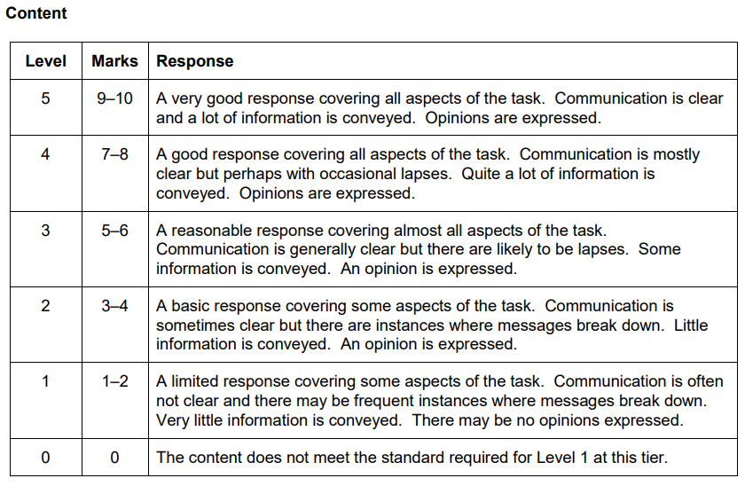
Target 5 Writing
How the 90-word is assessed
The 90-word is awarded marks in the same way as the 40-word question:
What it means:
1. A minimum number of bullet points must be covered for the award of marks for Content, as follows:
10-7 marks: 4 bullet points
6-5 marks: 3 bullet points
4-3 marks: 2 bullet points
2-1 marks: 1 bullet point
2. Keep to the structures you are confident with to maintain clear communication.
3. Express opinions in a variety of ways and justify them.
Notes:
Step 2 – start by giving a relevant answer to each bullet point – transfer what has been learnt on 40-word by giving a relevant justified opinion about each BP.

Slide 117
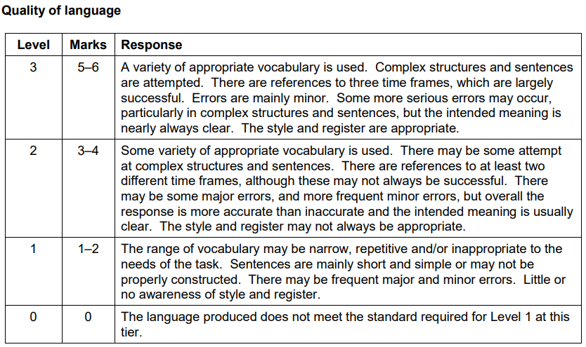
Target 5 Writing
How the 90-word is assessed
The 90-word is awarded marks in the same way as the 40-word question:
What it means:
1. Use vocabulary that is specific to the topic.
2. Use the present, past and future confidently. Have 3 verbs for each tense and prepare them before you write.
3. Link your sentences with a variety of conjunctions.
4. Use some pre-learnt complex phrases.
Notes:
Step 2 – start by giving a relevant answer to each bullet point – transfer what has been learnt on 40-word by giving a relevant justified opinion about each BP.

Slide 118
Target 5 Writing
Remember, taking it one step at a time makes the difference!
First focus on writing 10 words per bullet point
Skip 3 lines between each answer!
(That’s so you can add more details later)
You reached 40 words!
Now go back and try to add 10 more words per bullet point by:
adding an extra or contrasting opinion
adding an extra activity
And just like that, you reached 76 words!
J’aime le shopping car c’est très amusant.
Mon transport préféré pour aller en ville c’est le bus car c’est rapide.
Samedi dernier je suis allé aux magasins de sport, c’était vraiment génial.
Le week-end prochain, je vais aller au cinéma en ville.
J’adore acheter des vêtements car c’est fascinant.
Cependant je déteste le train car c’est super cher.
De plus, j’ai joué au foot au parc.
Je vais aussi jouer au tennis car c’est mon sport préféré.
Notes:
Step 2 – start by giving a relevant answer to each bullet point – transfer what has been learnt on 40-word by giving a relevant justified opinion about each BP.

Slide 119
Target 5 Writing
Taking it one step at a time makes the difference!
When word count matters, remember that you can:
gain 3 words by saying who you do an activity with (avec ma famille, avec mes amis)
gain 2-3 words by saying where (au cinéma, au parc)
gain 2-3 words by adding time expressions (le week-end dernier, l’année prochaine …)
And now you have 95 words!!!
J’aime le shopping car c’est très amusant. J’adore acheter des vêtements car c’est fascinant.
Mon transport préféré pour aller en ville c’est le bus car c’est rapide. Cependant je déteste le train car c’est super cher.
Samedi dernier je suis allé aux magasins de sport, c’était vraiment génial. De plus, j’ai joué au foot au parc.
Le week-end prochain, je vais aller au cinéma en ville. Je vais aussi jouer au tennis car c’est mon sport préféré.
J’aime le shopping car c’est très amusant. J’adore acheter des vêtements avec ma sœur au centre commercial car c’est fascinant.
Mon transport préféré pour aller en ville c’est le bus car c’est rapide. Cependant je déteste le train car c’est super cher.
Samedi dernier je suis allé aux magasins de sport, c’était vraiment génial. De plus, le week-end dernier, j’ai joué au foot avec mon père au parc.
Le week-end prochain, je vais aller au cinéma en ville avec mes cousins. Je vais aussi jouer au tennis avec mon oncle car c’est mon sport préféré.
Notes:
Step 2 – start by giving a relevant answer to each bullet point – transfer what has been learnt on 40-word by giving a relevant justified opinion about each BP.

Slide 120
Target 5 Writing
Grammar
Grammar
Reminder: the words I need to change in my answers!
The task will have words in the bullet points, which you must remember to change! For instance, they will address you as ‘vous’, so we need to know how to change these appropriately in our answers. Do you remember how to change these?
‘tu’ + verb must change to « je » or « j’ » and correct verb form
‘vous’ + verb must change to « je » or « j’ » and correct verb form
‘ton’, ‘ta’, votre’ must change to « mon » or « ma » (check gender of noun)
‘tes’ and ‘vos’ must change to « mes »

Slide 121
Target 5 Writing
Grammar - the 3 tenses
Grammar
Conjugated verbs are also an element to adapt in your answer. Do you remember the ways to change the verbs for each tense?
in the present:
remove the -s or -z at the end of the verb
Beware of irregular verbs (vous allez → je vais, vous faites → je fais …)
in the past:
‘tu as’ and ‘vous avez’ becomes ‘j’ai’
‘tu es’ and ‘vous êtes’ becomes ‘je suis’
the final verb remains the same. Examples: joué, fait, acheté, attendu …
in the future or in the conditional:
‘tu vas’ and ‘vous allez’ becomes ‘je vais’
‘tu voudrais’ ‘vous voudriez’ becomes ‘je voudrais’
the final verb remains the same. Examples: jouer, faire, acheter, attendre …

Slide 122
Target 5 Writing
Grammar - the 3 tenses
Grammar
Change the verb below into the ‘I’ form. Be careful of the tense:
example: vous avez visité → j’ai visité.
vous aimez _______________ 6. vous faîtes ______________
vous étudiez _______________ 7. vous avez visité ______________
vous pratiquez _______________ 8. vous avez fait ______________
vous êtes allé(e) _______________ 9. vous allez recycler ______________
vous allez faire _______________ 10. vous êtes ______________
Remember that some generic verbs can be used for any topic! How do we say:
example: I like → j’aime I liked → j’ai aimé I’m going to like → je vais aimer
I eat → je ________ I ate → j’ai _________ I’m going to eat → je vais _______
I play → __ ________ I played→ __ _________ I’m going to play → ____________
I go → __ ________ I went → __ ___________ I’m going to go → ____________
Notes:
Transcript for teachers:
tu vas jouer
tu as visité
tu as
vous avez acheté
vous allez aller
tu joues
tu as révisé
vous allez travailler

Slide 123
Target 5 Writing
Grammar
LES RÉPONSES – THE ANSWERS
Change the verb below into the ‘I’ form. Be careful of the tense:
example: vous avez visité → j’ai visité.
vous aimez _______________ 6. vous faîtes ______________
vous étudiez _______________ 7. vous avez visité ______________
vous pratiquez _______________ 8. vous avez fait ______________
vous êtes allé(e) _______________ 9. vous allez recycler ______________
vous allez faire _______________ 10. vous êtes ______________
j’aime
je fais
j’étudie
j’ai visité
je pratique
j’ai fait
je suis allé(e)
je vais recycler
je vais faire
je suis
Remember that some generic verbs can be used for any topic! How do we say:
example: I like → j’aime I liked → j’ai aimé I’m going to like → je vais aimer
I eat → je ________ I ate → j’ai _________ I’m going to eat → je vais _______
I play → __ ________ I played→ __ _________ I’m going to play → ____________
I go → __ ________ I went → __ ___________ I’m going to go → ____________
mange
mangé
manger
je joue
j’ai joué
je vais jouer
je vais
je suis allé
je vais aller
Notes:
Transcript for teachers:
tu vas jouer
tu as visité
tu as
vous avez acheté
vous allez aller
tu joues
tu as révisé
vous allez travailler

Slide 124
Target 5 Writing
Prepare 2 key elements before starting your essay!
Vous écrivez un blog sur le shopping et votre ville.
Décrivez:
• votre opinion du shopping
• votre transport préféré pour aller en ville
• une visite aux magasins samedi dernier
• vos activités en ville le week-end prochain
Écrivez environ 90 mots en français. (Total 16 marks)
je suis allé; j’ai acheté; c’était
Past
Future
je vais manger; je vais jouer; je vais regarder
1.
Identify the bullet point in the past and the bullet point in the future.
Prepare 3 verbs for each tense to make sure they are accurate. Use generic verbs that you have learnt off by heart when you are unsure.
Remember to include them in your essay and you have secured that most of your references to the past and future are successful! Congratulations!
Notes:
Step 2 – start by giving a relevant answer to each bullet point – transfer what has been learnt on 40-word by giving a relevant justified opinion about each BP.

Slide 125
Target 5 Writing
Prepare 2 key elements before starting your essay!
Your turn! Identify the bullet points in the past and future tenses.
Prepare 3 conjugated verbs for each tense.
Vous écrivez un blog sur votre région.
Mentionnez:
• ce que vous faîtes normalement le week-end
• les avantages et les inconvénients d’habiter dans une grande ville
• ce que vous avez visité récemment dans votre région
• ce que vous allez faire le week-end prochain
Écrivez environ 90 mots en français.
(Total 16 marks)
Past
je suis allé; j’ai visité; c’était
Future
je vais jouer; je vais aller; ça va être
Notes:
Step 2 – start by giving a relevant answer to each bullet point – transfer what has been learnt on 40-word by giving a relevant justified opinion about each BP.

Slide 126
Target 5 Writing
Prepare 2 key elements before starting your essay!
2.
Next, it is important to prepare one complex and justified opinion in advance. The most effective way to do that is by using contrasting opinions and linking them with conjunctions of contrast. If done well, you can easily reach 20-words!
Vous écrivez un blog sur le shopping et votre ville.
Décrivez:
• votre opinion du shopping
• votre transport préféré pour aller en ville
• une visite aux magasins samedi dernier
• vos activités en ville le week-end prochain
Écrivez environ 90 mots en français. (Total 16 marks)
Remember:
use a variety of opinion phrases: je pense que, je crois que, je dirais que, à mon avis
use conjunctions of contrast: mais, cependant, néanmoins, en revanche, par contre
d’un coté … de l’autre coté
Example: Je dirais que mon transport préféré pour aller en ville est le bus, car je crois que c’est très pratique. Néanmoins, ma sœur déteste le bus, elle préfère le métro car elle pense que c’est plus rapide. (37 words)
Notes:
Step 2 – start by giving a relevant answer to each bullet point – transfer what has been learnt on 40-word by giving a relevant justified opinion about each BP.

Slide 127
Target 5 Writing
Prepare 2 key elements before starting your essay!
Your turn! Identify the bullet point requiring opinions.
Prepare complex, justified opinions, using a contrasting structure:
Vous écrivez un blog sur votre région.
Mentionnez:
• ce que vous faîtes normalement le week-end
• les avantages et les inconvénients d’habiter dans une grande ville
• ce que vous avez visité récemment dans votre région
• ce que vous allez faire le week-end prochain
Écrivez environ 90 mots en français. (Total 16 marks)
Example: Je dirais que c’est super d’habiter dans une grande ville car il y a beaucoup d’activités et de magasins. Cependant, ma mère déteste habiter dans une grande ville parce qu’elle pense qu’il y a trop de pollution. (37 words)
Notes:
Step 2 – start by giving a relevant answer to each bullet point – transfer what has been learnt on 40-word by giving a relevant justified opinion about each BP.

Slide 128
Target 5 Writing
Summary of strategies for the 90-words
Let’s recaps all the strategies we talked about:
spot the bullet points in the past and the future tenses
write down 3 verbs in the past and 3 verbs in the future
spot the bullet point requiring an opinion
write a complex, justified opinion, using contrast
You are ready to write your essay, but remember:
tackle it like the 40-word, write 10 words per bullet point and skip 3 lines;
then come back to it and write another 10 words
keep to structures that you are confident with to maintain clarity
vary your opinion phrases, your conjunctions and your adjectives
Notes:
Step 2 – start by giving a relevant answer to each bullet point – transfer what has been learnt on 40-word by giving a relevant justified opinion about each BP.

Slide 129
Exam question
Target 5 Writing
Now on your own!
Apply all the strategies for:
- the 3 tenses
- the complex opinion
Vous écrivez un blog sur votre région.
Mentionnez:
• où vous habitez
• vos activités le week-end
• ce que vous avez fait récemment pour protéger l’environnement
• vos projets pour aider les personnes en difficulté
Ecrivez environ 90 mots en français. (Total 16 marks)
Aim to:
- answer each bullet point
- use structures you feel confident with
- communicate clearly
- give a relevant justified opinion about one of the bullet points
End
10 minutes
Notes:
From June 2021

Slide 130
Exam question
Target 5 Writing
Check your work!
Use the check list below:
I wrote about all 4 bullet points - write B1,B2,B3,B4 next to each paragraph.
Vous écrivez un blog sur votre région.
Mentionnez:
• où vous habitez
• vos activités le week-end
• ce que vous avez fait récemment pour protéger l’environnement
• vos projets pour aider les personnes en difficulté
Ecrivez environ 90 mots en français. (Total 16 marks)
I conjugated 3 verbs in the past and 3 verbs in the future - highlight them in your essay.
I gave my opinions - write O next to them; and I justified them - write J next to them
I used a variety of conjunctions - circle them.
I used a variety of opinion phrases - underline them.
I didn’t reuse the following words from the bullet points: vous habitez, vos, vous avez
Notes:
From June 2021

Slide 131
Target 5 Writing
Exit Ticket
Vous écrivez un blog sur votre région.
Mentionnez:
• où vous habitez
• vos activités le week-end
• ce que vous avez fait récemment pour protéger l’environnement
• vos projets pour aider les personnes en difficulté
Ecrivez environ 90 mots en français. (Total 16 marks)
Self-assess your work!
Use the mark scheme below:
Decide the level for Content and Quality of language.
10-7 marks: 4 BP
6-5 marks: 3 BP
4-3 marks: 2 BP
2-1 marks: 1 BP

Slide 132
Week Date | Module / Topic | Writing | Key language
WEEK 3 22/01/24 | School and jobs | Q1 photo description: using 'il y a' + definite article (or number in digit) + noun to describe objects; practising 3rd person singular and plural with 'etre' + adjectives (content/triste) | Sur la photo il y a une voiture une moto un vélo une chaise une table un bureau de la nourriture des boissons des bâtiments des arbres Il/Elle est + ADJ Ils sont + ADJ content / triste
 | School | Q3 translation: focus on accuracy of key verbs in the present | present -ER/je, il, elle, on present common irregular (je vais, je fais, j’ai, je suis, je peux, je dois)

Slide 133
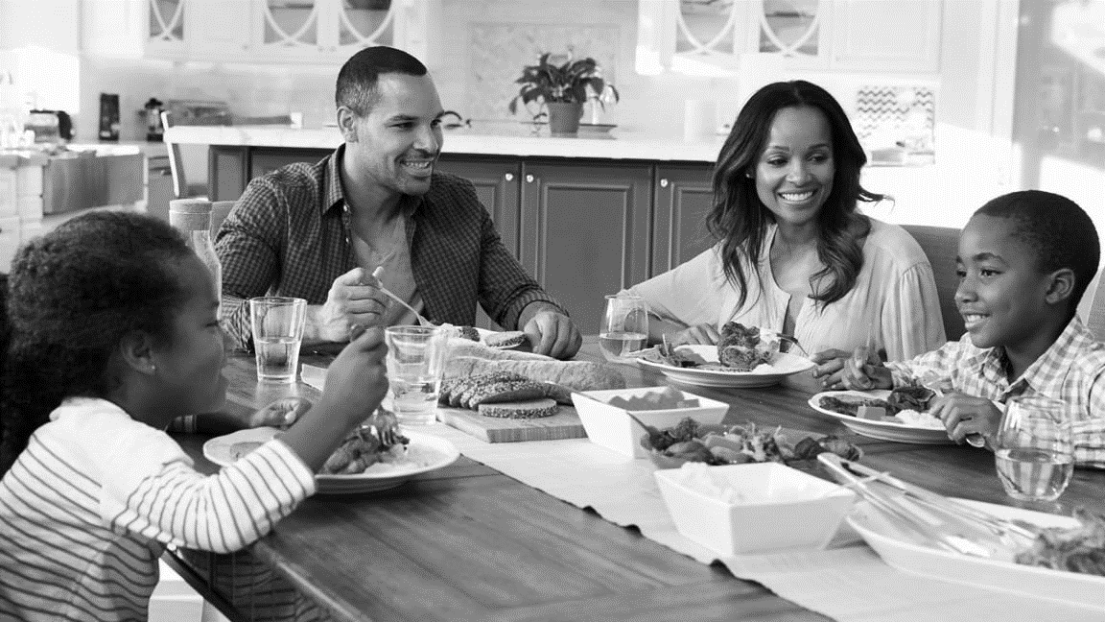
Target 5 Writing
vendredi 16 février 2024
Session objectives: Question
practising the photo description for the writing paper Q1 Photo
using the present tense accurately Q3 Translation
Do Now:
Write 4 sentences to describe this photo.
Extra:
Comment dit-on …?
I play
I am
I have
I go
it is
there is/are

Slide 134
LES RÉPONSES – THE ANSWERS
Session objectives: Question
practising the photo description for the writing paper Q1 Photo
being able to translate key verbs in the future tense Q3 Translation
Do Now:
Write 4 sentences to describe this photo.
Extra:
Comment dit-on …?
I play
I am
I have
I go
it is
there is/are
Sur la photo il y a un homme.
je joue
je suis
Sur la photo il y a une femme.
j’ai
Sur la photo il y a un garçon.
je vais
c’est
Sur la photo il y a une fille.
il y a

Slide 135
Target 5 Writing
Vocabulary
People
Il y a … There is/are…
1/2/3/4 personnes 1/2/3 person/people
1/2/3 femme(s) 1/2/3 woman/women
1/2/3 homme(s) 1/2/3 man/men
1/2/3 fille(s) 1/2/3 girl(s)
1/2/3 garçon(s) 1/2/3 boy(s)
1/2/3 enfants 1/2/3 child(ren)
1/2/3 ami(e)(s) 1/2/3 friend(s)
un père a father
une mère a mother
des parents parents
des grands-parents grandparents
des étudiants students
une voiture a car
une moto a motorbike
une table a table
une chaise a chair
un bureau a desk/office
de la nourriture food
des boissons drinks
des bâtiments buildings
des arbres trees
Action
Il/Elle est + en train de
Ils sont + en train de
jouer play[ing]
manger eat[ing]
boire drink[ing]
parler talk[ing]
écouter listen[ing]
regarder watch[ing]
travailler work[ing]
visiter visit[ing]
Mood
Elle/il est … She/he is
Elles/ils sont … They are
content(e)(s) happy
triste(s) sad
grand(e)(s) tall
petit(e)(s) short
Description
Il/Elle a He/She has
Ils ont They have
les cheveux courts short hair
les cheveux longs long hair
les yeux marron brown eyes
Location
Il/Elle est à OR ils sont à
la maison home
la piscine swimming-pool
la cantine canteen
Il/Elle est au OR ils sont au
collège school
parc park
Il/Elle est dans OR ils sont dans
un bureau an office
un cabinet a doctor’s cabinet
un restaurant a restaurant
un hôtel a hotel
un magasin a shop
Weather
Il fait …
beau good weather
mauvais bad weather
chaud hot
froid cold

Slide 136
Target 5 Writing
Describing the photo in the Writing
Reminders:
In the Writing Q1 Photo description, you can use ‘Sur la photo il y a …’ four times.
You can use digit numbers if you are unsure about your spelling.
You can also use the PALMW strategy from the Speaking Photo card:
Ensure you keep your sentences simple, short to communicate clearly.
Now let’s review how to increase your accuracy in the photo description.

Slide 137
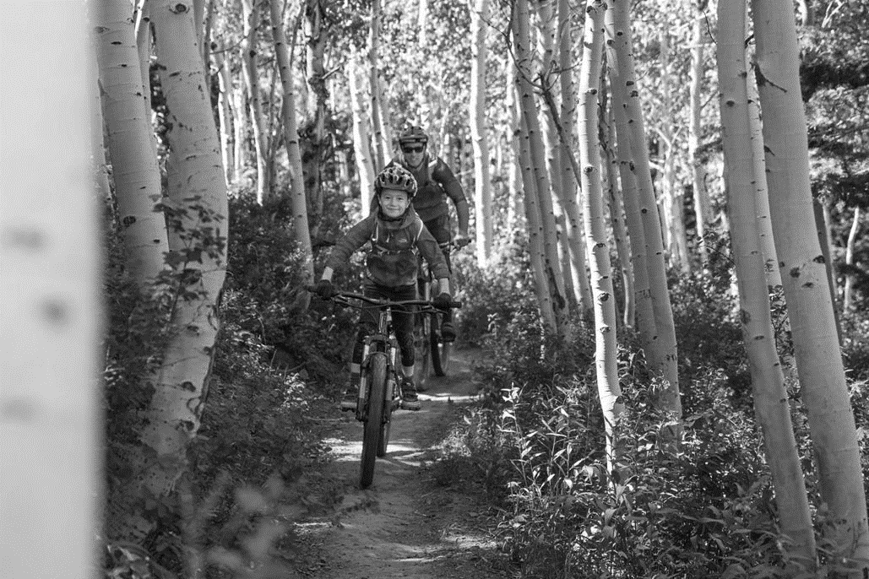
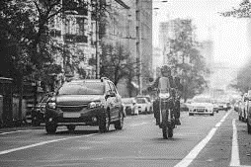
Target 5 Writing
Describing the photo in the Writing
People
Il y a … There is/are…
1/2/3/4 personnes 1/2/3 person/people
1/2/3 femme(s) 1/2/3 woman/women
1/2/3 homme(s) 1/2/3 man/men
1/2/3 fille(s) 1/2/3 girl(s)
1/2/3 garçon(s) 1/2/3 boy(s)
1/2/3 enfants 1/2/3 child(ren)
1/2/3 ami(e)(s) 1/2/3 friend(s)
un père a father
une mère a mother
des parents parents
des grands-parents grandparents
des étudiants students
une voiture a car
une moto a motorbike
une table a table
une chaise a chair
un bureau a desk/office
de la nourriture food
des boissons drinks
des bâtiments buildings
des arbres trees
Complete each photo description with a noun:
Sur la photo il y a
Sur la photo il y a
Sur la photo il y a
Sur la photo il y a
Sur la photo il y a
Sur la photo il y a
Sur la photo il y a
Sur la photo il y a

Slide 138
Target 5 Writing
LES RÉPONSES – THE ANSWERS
People
Il y a … There is/are…
1/2/3/4 personnes 1/2/3 person/people
1/2/3 femme(s) 1/2/3 woman/women
1/2/3 homme(s) 1/2/3 man/men
1/2/3 fille(s) 1/2/3 girl(s)
1/2/3 garçon(s) 1/2/3 boy(s)
1/2/3 enfants 1/2/3 child(ren)
1/2/3 ami(e)(s) 1/2/3 friend(s)
un père a father
une mère a mother
des parents parents
des grands-parents grandparents
des étudiants students
une voiture a car
une moto a motorbike
une table a table
une chaise a chair
un bureau a desk/office
de la nourriture food
des boissons drinks
des bâtiments buildings
des arbres trees
Complete each photo description with a noun:
Sur la photo il y a
1 garçon
1 homme
Sur la photo il y a
1 vélo
Sur la photo il y a
des arbres
Sur la photo il y a
Sur la photo il y a
1 homme
1 moto
Sur la photo il y a
Sur la photo il y a
1 voiture
des arbres
Sur la photo il y a

Slide 139
Target 5 Writing
Grammar - articles
Grammar
Articles are little words that comes before the nouns. There are several types of articles:
definite articles [the] indefinite articles [a/an]
Like nouns and adjectives, articles are affected by gender/number, so they must match the gender/number of the noun. Do you remember them all?
Getting the articles accurately in a photo description will secure you communicate clearly, without ambiguity so let’s practise!
definite articles [the]
masc. | fem. | plural | vowel
le | la | les | l’
indefinite articles [a/an]
masc. | fem. | plural
un | une | des

Slide 140
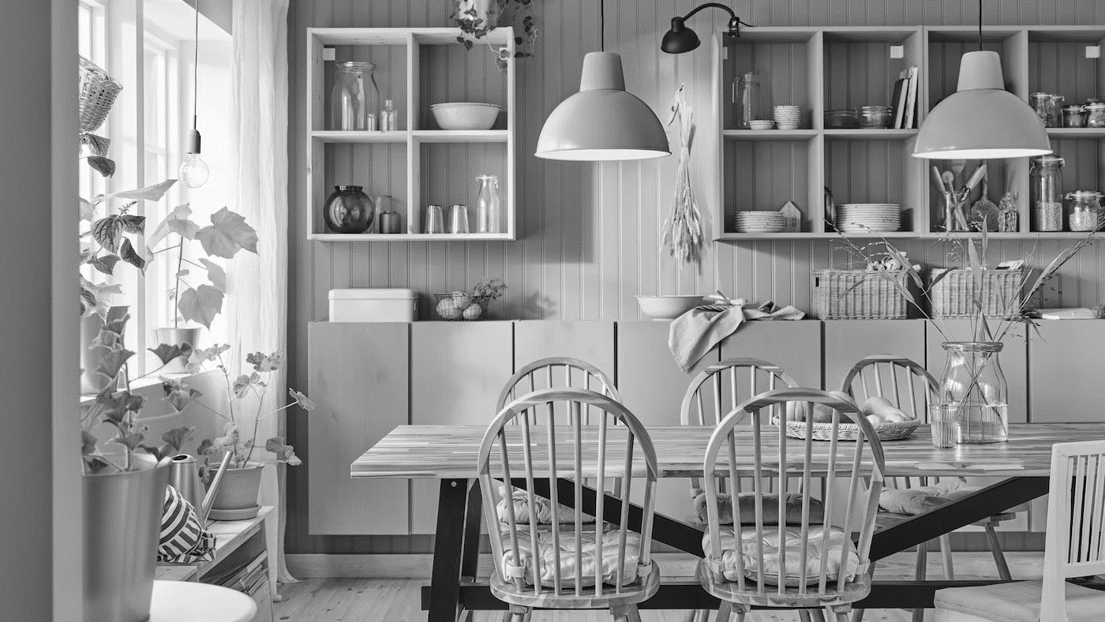
Target 5 Writing
Grammar - articles
Grammar
In the photo description, you should use indefinite articles [a/an].
Complete the sentences below to get full marks:
Sur la photo il y a ____ table (fem).
Sur la photo il y a ____ chaises (plu).
Sur la photo il y a ____ vase (masc).
Sur la photo il y a ____ fenêtre (fem).

Slide 141
Target 5 Writing
Grammar
LES RÉPONSES – THE ANSWERS
In the photo description, you should use indefinite articles [a/an].
Complete the sentences below to get full marks:
une
Sur la photo il y a ____ table (fem).
des
Sur la photo il y a ____ chaises (plu).
Sur la photo il y a ____ vase (masc).
un
Sur la photo il y a ____ fenêtre (fem).
une
Knowing the gender of nouns is necessary to be accurate.
Always learn new nouns with an article, so you can identify its gender.

Slide 142
Target 5 Writing
Grammar - articles
Grammar
When you express your opinion, you usually use the definite articles [the].
This is particularly important in Q2 [40-word].
Complete the sentences below to get full marks:
Vous écrivez un blog sur votre collège.
Mentionnez:
• votre matière préférée
• les règles
• l’uniforme scolaire
• la journée scolaire
Ecrivez environ 40 mots en français.
Ma matière préférée c’est ____ français. J’adore _____ français car c’est intéressant.
Cependant, je déteste _____ règles car elles sont très strictes.
J’aime ____ uniforme scolaire car c’est confortable et pratique.
Je pense que ____ journée scolaire est longue et ennuyeuse.

Slide 143
Target 5 Writing
Grammar
LES RÉPONSES – THE ANSWERS
When you express your opinion, you usually use the definite articles [the].
Complete the sentences below to get full marks:
le
Ma matière préférée c’est ____ français. J’adore _____ français car c’est intéressant.
Cependant, je déteste _____ règles car elles sont très strictes.
J’aime ____ uniforme scolaire car c’est confortable et pratique.
Je pense que ____ journée scolaire est longue et ennuyeuse.
Vous écrivez un blog sur votre collège.
Mentionnez:
• votre matière préférée
• les règles
• l’uniforme scolaire
• la journée scolaire
Ecrivez environ 40 mots en français.
le
les
l’
la
Often, in the Q2 40-word essay, the article will be given to you so you can reuse it. It will give you a clue about the gender/number of the noun.

Slide 144
Target 5 Writing
Grammar - articles
Grammar
Translate the following phrases accurately on your mini-whiteboard:
man
a man
some men
there is a man
there are some men

Slide 145
Target 5 Writing
Grammar - articles
Grammar
Translate the following phrases accurately on your mini-whiteboard:
girl
a girl
some girls
there is a girl
there are some girls

Slide 146
Target 5 Writing
Grammar - articles
Grammar
Translate the following phrases accurately on your mini-whiteboard:
table
a table
some table
there is a table
there are some tables

Slide 147
Target 5 Writing
Grammar - articles
Grammar
Translate the following phrases accurately on your mini-whiteboard:
chair
a chair
the chair
there is a chair
I love the chairs
I hate the chair

Slide 148
Target 5 Writing
Grammar
Grammar
« est » versus « sont »
We have previously learnt the difference between « c’est » and « sont ».
With your partner, discuss the difference and in what context we need to be careful about using those accurately?
« est » means « is », we use it when the subject/noun is singular.
« sont » means « are », we use it when the subject/noun is plural.
In the Writing Q1 photo description, if you decide to describe what people are like or their mood, you will need to use « est » or « sont » accurately.
In addition, remember that to describe something plural the adjectives must also be plural. What must you add at the end of an adjective to make it:
feminine? masculine plural? feminine plural?
add -e
add -s
add -es
Notes:
j’ai
il / elle a
on a
ils / elles ont
past participles of -ER verbs
je suis allé(e)

Slide 149
Target 5 Writing
Grammar
Grammar
1. Complete the sentences below with either « est » or « sont »:
L’homme _______ le père.
La femme _______ la mère.
Les enfants _______ contents.
La table _______ grande.
2. Correct the errors in the sentences below:
Sur la photo, l’homme est grande.
La mère sont content.
Les enfants c’est aussi content.
La cuisine est petit.
Notes:
j’ai
il / elle a
on a
ils / elles ont
past participles of -ER verbs
je suis allé(e)

Slide 150
Target 5 Writing
Grammar
LES RÉPONSES – THE ANSWERS
1. Complete the sentences below with either « est » or « sont »:
est
L’homme _______ le père.
est
La femme _______ la mère.
sont
Les enfants _______ contents.
est
La table _______ grande.
2. Correct the errors in the sentences below:
Sur la photo, l’homme est grande.
La mère sont content.
Les enfants c’est aussi content.
La cuisine est petit.
Sur la photo, l’homme est grand.
La mère est contente.
Les enfants sont aussi contents.
La cuisine est petite.
Notes:
j’ai
il / elle a
on a
ils / elles ont
past participles of -ER verbs
je suis allé(e)

Slide 151
Exam question - Assessing progress
Target 5 Writing
Now on your own!
Describe this photo, translating accurately the English models into French.
Pay attention to the gender/number of the articles and adjectives.
Use “est” and “sont” accurately.
[In the photo, there are some students.]
[A girl is blond.]
[There is also a computer.]
[They are happy.]
End
3 minutes
Notes:
From June 2021 - Keep sentences VERY simple: students can use ‘il y a’ 4 times and write numbers in digit. They will get full marks by doing so.

Slide 152
Exam question
Target 5 Writing
LES RÉPONSES – THE ANSWERS
Now on your own!
Describe this photo, translating accurately the English models into French.
Pay attention to the gender/number of the articles and adjectives.
Use “est” and “sont” accurately.
[In the photo, there are some students.]
Sur la photo, il y a des étudiants.
[A girl is blond.]
Une fille est blonde.
[There is also a computer.]
Il y a un ordinateur.
[They are happy.]
Ils sont contents.
Notes:
From June 2021 - Keep sentences VERY simple: students can use ‘il y a’ 4 times and write numbers in digit. They will get full marks by doing so.

Slide 153
Target 5 Writing
vendredi 16 février 2024
Session objectives: Question
practising the photo description for the writing paper Q1 Photo
using the present tense accurately Q3 Translation

Slide 154
Target 5 Writing
Accuracy when conjugating verbs will secure you more marks in Q3 Translation.
Previously, we practised the past tense and the future tense.
With a partner, translate the highlighted sentences, paying attention to the tense.
Series 2019
My father is a doctor.
It rains a lot in March.
I like to listen to the radio in the kitchen.
Tomorrow I am going to help at the museum.
Last weekend I bought a mobile phone.
Series 2020
English is fun.
I go on holiday by train.
I talk with my friends in the park after school.
It is important to recycle paper.
Last Saturday, I celebrated my birthday at a good restaurant.
Series 2021
I am small and kind.
I don’t like science.
There is a lot of pollution in the river.
Normally we do sport at the youth club.
Last week I went to a match with my uncle.
Series 2022
I do my homework in the kitchen.
At school there is a big sports ground.
My aunt has a job in a café every Monday.
Usually, I find the Internet useful.
Today I ate a lot of vegetables.

Slide 155
Target 5 Writing
LES RÉPONSES – THE ANSWERS
Series 2019
My father is a doctor.
It rains a lot in March.
I like to listen to the radio in the kitchen.
Tomorrow I am going to help at the museum.
Last weekend I bought a mobile phone.
Series 2020
English is fun.
I go on holiday by train.
I talk with my friends in the park after school.
It is important to recycle paper.
Last Saturday, I celebrated my birthday at a good restaurant.
Demain je vais aider au musée.
Le week-end dernier, j’ai acheté un portable.
Samedi dernier, j’ai célébré mon anniversaire à un bon restaurant.
Series 2021
I am small and kind.
I don’t like science.
There is a lot of pollution in the river.
Normally we do sport at the youth club.
Last week I went to a match with my uncle.
Series 2022
I do my homework in the kitchen.
At school there is a big sports ground.
My aunt has a job in a café every Monday.
Usually, I find the Internet useful.
Today I ate a lot of vegetables.
La semaine dernière, je suis allé(e) à un match avec mon oncle.
Aujourd’hui j’ai mangé beaucoup de légumes.

Slide 156
Target 5 Writing
This week, let’s focus on accuracy in the present tense.
First, highlight the verbs in each sentence.
Series 2019
I live in a village.
In my house there are six bedrooms and a garage.
At the weekend I play on my computer.
I adore fish because it is healthy.
Yesterday I did a lot of homework.
Series 2020
English is fun.
I go on holiday by train.
I talk with my friends in the park after school.
It is important to recycle paper.
Last Saturday, I celebrated my birthday at a good restaurant.
Series 2021
I am small and kind.
I don’t like science.
There is a lot of pollution in the river.
Normally we do sport at the youth club.
Last week I went to a match with my uncle.
Series 2022
I do my homework in the kitchen.
At school there is a big sports ground.
My aunt has a job in a café every Monday.
Usually, I find the Internet useful.
Today I ate a lot of vegetables.

Slide 157
Target 5 Writing
LES RÉPONSES – THE ANSWERS
First, highlight the verbs in each sentence.
Series 2019
I live in a village.
In my house there are six bedrooms and a garage.
At the weekend I play on my computer.
I adore fish because it is healthy.
Yesterday I did a lot of homework.
Series 2020
English is fun.
I go on holiday by train.
I talk with my friends in the park after school.
It is important to recycle paper.
Last Saturday, I celebrated my birthday at a good restaurant.
Series 2021
I am small and kind.
I don’t like science.
There is a lot of pollution in the river.
Normally we do sport at the youth club.
Last week I went to a match with my uncle.
Series 2022
I do my homework in the kitchen.
At school there is a big sports ground.
My aunt has a job in a café every Monday.
Usually, I find the Internet useful.
Today I ate a lot of vegetables.

Slide 158
Target 5 Writing
Grammar
Grammar – the present
There are 3 steps to conjugate verbs in the present (like other tenses):
What are they?
Choose a subject (noun or pronoun) example: je, tu, il, ils …
Remove the last 2 letters from the infinitive example: manger, finir, attendre
Add an ending example: je mange
je finis
j’attends
Some verbs are irregular, so you need to learn them off by hard.
Translate the most common ones:
I go je vais 5. it is c’est
I do je fais 6. there is/are il y a
I am je suis 7. it does il fait
I have j’ai 8. we do on fait

Slide 159
Target 5 Writing
Now translate each verb with a partner.
Series 2019
I live in a village.
In my house there are six bedrooms and a garage.
At the weekend I play on my computer.
I adore fish because it is healthy.
Yesterday I did a lot of homework.
Series 2020
English is fun.
I go on holiday by train.
I talk with my friends in the park after school.
It is important to recycle paper.
Last Saturday, I celebrated my birthday at a good restaurant.
Series 2021
I am small and kind.
I don’t like science.
There is a lot of pollution in the river.
Normally we do sport at the youth club.
Last week I went to a match with my uncle.
Series 2022
I do my homework in the kitchen.
At school there is a big sports ground.
My aunt has a job in a café every Monday.
Usually, I find the Internet useful.
Today I ate a lot of vegetables.

Slide 160
Target 5 Writing
LES RÉPONSES – THE ANSWERS
First, highlight the verbs in each sentence.
Now translate each verb with a partner.
Series 2019
I live in a village.
In my house there are six bedrooms and a garage.
At the weekend I play on my computer.
I adore fish because it is healthy.
Yesterday I did a lot of homework.
Series 2020
English is fun.
I go on holiday by train.
I talk with my friends in the park after school.
It is important to recycle paper.
Last Saturday, I celebrated my birthday at a good restaurant.
j’habite
il y a
je joue
j’adore / c’est
est
je vais
je parle
c’est
Series 2021
I am small and kind.
I don’t like science.
There is a lot of pollution in the river.
Normally we do sport at the youth club.
Last week I went to a match with my uncle.
Series 2022
I do my homework in the kitchen.
At school there is a big sports ground.
My aunt has a job in a café every Monday.
Usually, I find the Internet useful.
Today I ate a lot of vegetables.
je suis
je n’aime pas
il y a
on fait
je fais
il y a
a
je trouve

Slide 161
Exam question - Assessing progress
Target 5 Writing
Now on your own!
Translate the full sentences.
Series 2022
I do my homework in the kitchen.
At school there is a big sports ground.
My aunt has a job in a café every Monday.
Usually, I find the Internet useful.
Today I ate a lot of vegetables.
Series 2019
I live in a village.
In my house there are six bedrooms and a garage.
At the weekend I play on my computer.
I adore fish because it is healthy.
Yesterday I did a lot of homework.
End
3 minutes
Notes:
From June 2021 - Keep sentences VERY simple: students can use ‘il y a’ 4 times and write numbers in digit. They will get full marks by doing so.

Slide 162
Exam question
Target 5 Writing
LES RÉPONSES – THE ANSWERS
Now on your own!
Translate the full sentences.
Series 2022
I do my homework in the kitchen.
At school there is a big sports ground.
My aunt has a job in a café every Monday.
Usually, I find the Internet useful.
Today I ate a lot of vegetables.
Je fais mes devoirs dans la cuisine.
Au collège il y a un grand terrain de sport.
Ma tante a un job dans un café chaque lundi.
D’habitude je trouve l’internet utile.
Aujourd’hui j’ai mangé beaucoup de légumes.
Series 2019
I live in a village.
In my house there are six bedrooms and a garage.
At the weekend I play on my computer.
I adore fish because it is healthy.
Yesterday I did a lot of homework.
J’habite dans un village.
Dans ma maison il y a 6 chambres et 1 garage.
Le week-end, je joue à l’ordinateur.
J’adore le poisson parce que c’est sain.
Hier j’ai fait beaucoup de devoirs.
Notes:
From June 2021 - Keep sentences VERY simple: students can use ‘il y a’ 4 times and write numbers in digit. They will get full marks by doing so.

Slide 163
Week Date | Module / Topic | Writing | Key language
WEEK 4 29/01/24 | Health, lifestyle and food/drinks | Q2 40-word: using the present tense accurately to describe actions | present -ER/je, il, elle, on present common irregular (je vais, je fais, j’ai, je suis, je peux, je dois)
 | Customs, celebrations and food/drinks | Q4 90-word: producing answers with narration in the past and in the future | j’ai fait beaucoup de choses je vais faire beaucoup de choses d’abord ensuite / puis finalement / enfin je suis allé(e) passé composé -ER/AVOIR/je near future ALLER/je

Slide 164
Lessons will be uploaded weekly
Please check again each Friday for the following week’s plan!
If you spot typos or errors, please email: julien.violette@harrisfederation.org.uk
Please give us feedback or suggestions by completing a short feedback ticket: HFLanguages Feedback Ticket

